Slide 1
Xây dựng website bán hàng bằng ASP.NET MVC5 Entity Framework
ThS. Bùi Thị Thanh Tú

Slide 2
DANH SÁCH YÊU CẦU CHỨC NĂNG
 | Admin | Customer
Layout | Tạo trang Admin Layout để tái sử dụng | Tạo trang Customer Layout để tái sử dụng
Danh mục | Quản lý danh mục sản phẩm (CRUD) | Tạo menu Danh mục Xem danh sách sản phẩm theo danh mục
Sản phẩm | Quản lý sản phẩm (CRUD, Tìm kiếm, Sắp xếp, phân trang) | Xem Chi tiết sản phẩm (Product Detail) Tìm kiếm sản phẩm, Sắp xếp, phân trang kết quả tìm kiếm
Tài khoản khách hàng và Đơn hàng | Quản lý tài khoản khách hàng và đơn hàng Xem, tìm kiếm, sắp xếp, phân trang tài khoản Xem danh sách đơn hàng và chi tiết đơn hàng của 1 khách hàng cụ thể | Quản lý Giỏ hàng Thanh toán Xác nhận đơn hàng Tra cứu Lịch sử mua hàng Đăng ký, Đăng nhập, Đăng xuất
Tài khoản Admin | Quản lý tài khoản Admin (CRUD, Tìm kiếm, phân trang) Đăng nhập, Đăng xuất
Trang Home | Có thể để thống kê | Theo biểu mẫu tham khảo

Slide 3
Cài đặt các khối chức năng
 | Phần Admin | Phần Customer
View | chỉnh sửa các form View tự sinh theo Thiết kế giao diện cho phần quản trị | tạo View dạng Empty để tự code theo Giao diện trang tham khảo
Controller | Dựa trên các Action Method được gen tự động, chỉnh sửa lại code | Bổ sung các Action method cho phù hợp với chức năng của Customer
Model | Bổ sung thêm các trường dữ liệu vào các table đã có của DB cho phù hợp với các trường dữ liệu cần lưu | Bổ sung các lớp Model để tạo cấu trúc dữ liệu cho: - shopping cart - related item - thống kê
Layout | Sử dụng file _AdminLayout, chỉnh sửa lại theo Thiết kế giao diện cho phần quản trị | Sử dụng file _CustomerLayout (theo giao diện trang tham khảo)

Slide 4
Phần 2: CÀI ĐẶT CHỨC NĂNG CUSTOMER
Tạo trang Customer Layout để tái sử dụng
Trang Danh sách sản phẩm theo danh mục
Xem trang Home (thiết kế theo 01 trong 10 mẫu đã cho)
Xem Chi tiết sản phẩm (Product Detail)
Tìm kiếm sản phẩm,
Sắp xếp, phân trang kết quả tìm kiếm
Quản lý Giỏ hàng
Thanh toán
Xác nhận đơn hàng
Tra cứu Lịch sử mua hàng
Đăng ký, Đăng nhập, Đăng xuất

Slide 5
Phân chia chức năng
Chức năng | Controller | Action
Trang CustomerLayout
Đăng ký tài khoản khách hàng | AccountController | Register
Đăng nhập, Đăng xuất tài khoản khách hàng | AccountController | Login
Chỉnh sửa thông tin tài khoản khách hàng | AccountController | Edit
Đăng xuất tài khoản khách hàng | AccountController | Logout
Xem trang Home (thiết kế theo 01 trong các mẫu đã cho) Tìm kiếm, phân trang kết quả tìm kiếm sản phẩm | HomeController | Index
Xem Danh sách sản phẩm theo danh mục (Product List) | HomeController | ProductList
Xem Chi tiết sản phẩm (Product Detail) | HomeController | ProductDetail
Quản lý Giỏ hàng Giỏ hàng đơn giản Giỏ hàng nâng cao | CartController | Index
Đặt hàng | OrderController | Checkout
Xác nhận đơn hàng | OrderController | OrderSuccess
Tra cứu Lịch sử mua hàng | OrderController | OrderHistory
Thanh toán bằng Paypal (optional) | PaypalController | PaymentWithPaypal

Slide 6
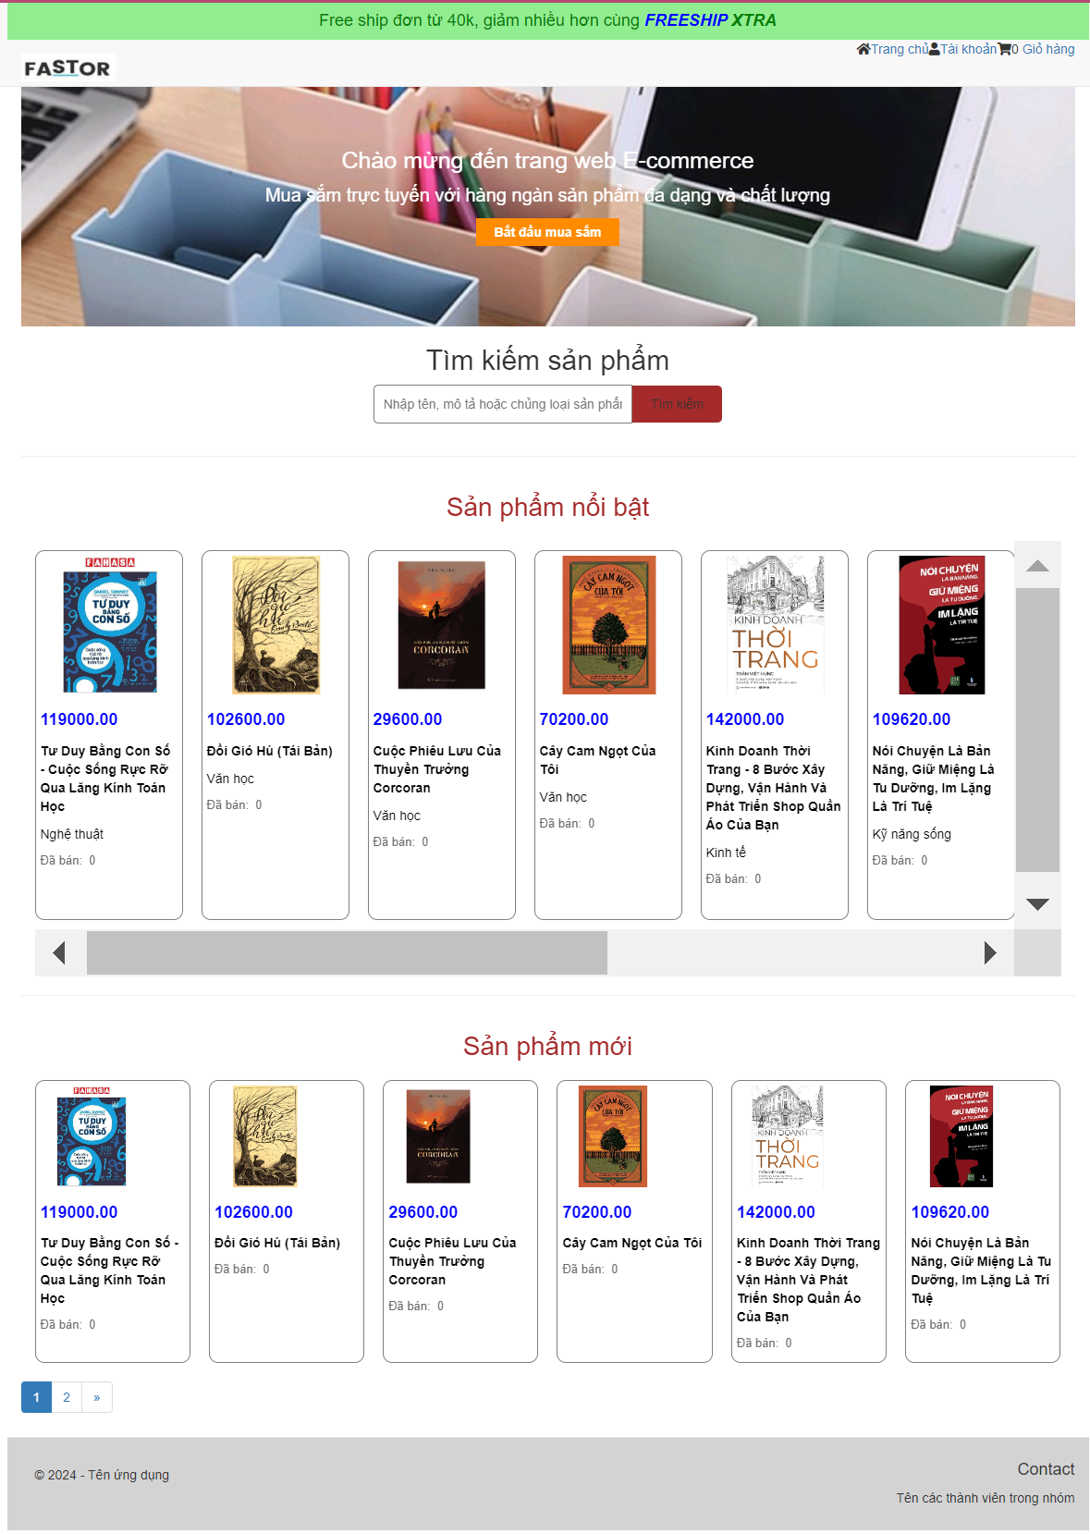
1. Trang Customer Layout
Trong View\Shared, dựa trên trang _Layout.cshtml để tạo trang _CustomerLayout.cshtml theo biểu mẫu tham khảo (lấy từ dự án FE sang)
Section | Mục đích | View
Phần Header | Chứa thanh banner và thanh Menu. Thanh menu bao gồm: logo, menu Category, và menu Cá nhân | Để trong trang _CustomerLayout
Menu Category | Hiển thị danh sách danh mục sản phẩm dưới dạng menu | Tách thành Partial View _CategoriesPV.cshtml
Menu cá nhân | Cho phép người dùng Nhấn biểu tượng Tài khoản: hiển thị trang cho phép Đăng ký / Đăng nhập Nhấn biểu tượng giỏ hàng trên menu: chuyển qua trang Giỏ hàng | Để trong trang _CustomerLayout
Footer | Thông tin đề tài, các thành viên | Để trong trang _CustomerLayout
Link Video hướng dẫn:

Slide 7
2. Tài khoản
Tạo AccountController với các action tương ứng với các chức năng của Tài khoản cá nhân:
  Register: đăng ký tài khoản (gồm 1 action dạng POST)
  Login: đăng nhập vào tài khoản (gồm 1 action dạng POST)
  Logout: đăng xuất tài khoản
  ProfileInfo: hiển thị thông tin tài khoản người dung, cho phép người dung Thay đổi thông tin và Đổi mật khẩu
  UpdateProfile: cập nhật thông tin tài khoản
  ChangePassword: đổi mật khẩu đăng nhập
Trong View\Account, tạo các file View tương ứng với các action
  Register.cshtml: hiển thị trang Đăng ký
  Login.cshtml: hiển thị trang Đăng nhập
  ProfileInfo.cshtml: hiển thị trang Thông tin tài khoản
Link Video hướng dẫn:

Slide 8
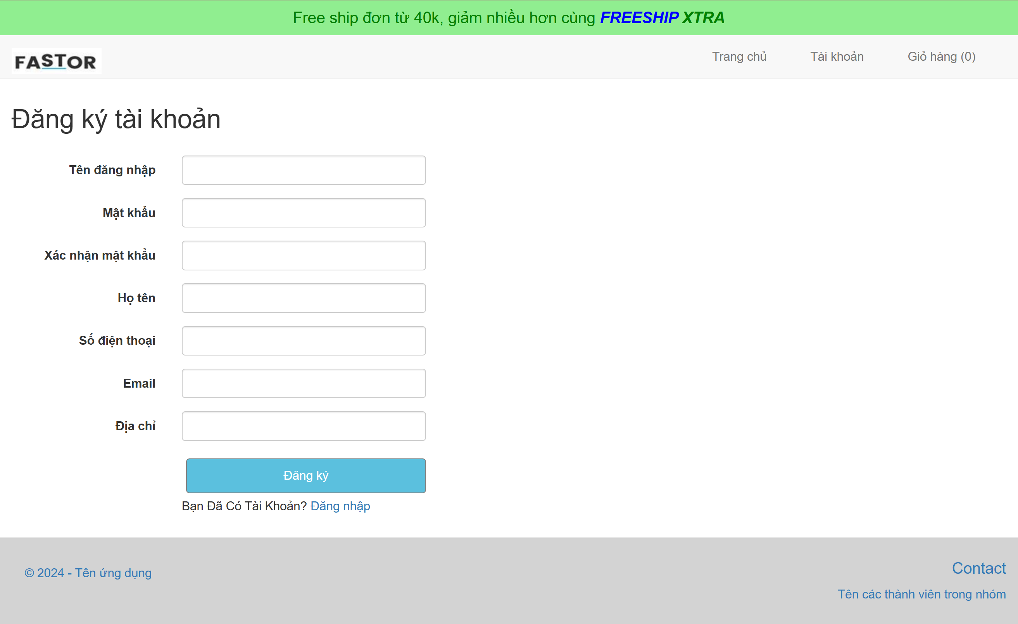
2.1 Trang Đăng ký tài khoản - Giao diện

Slide 9
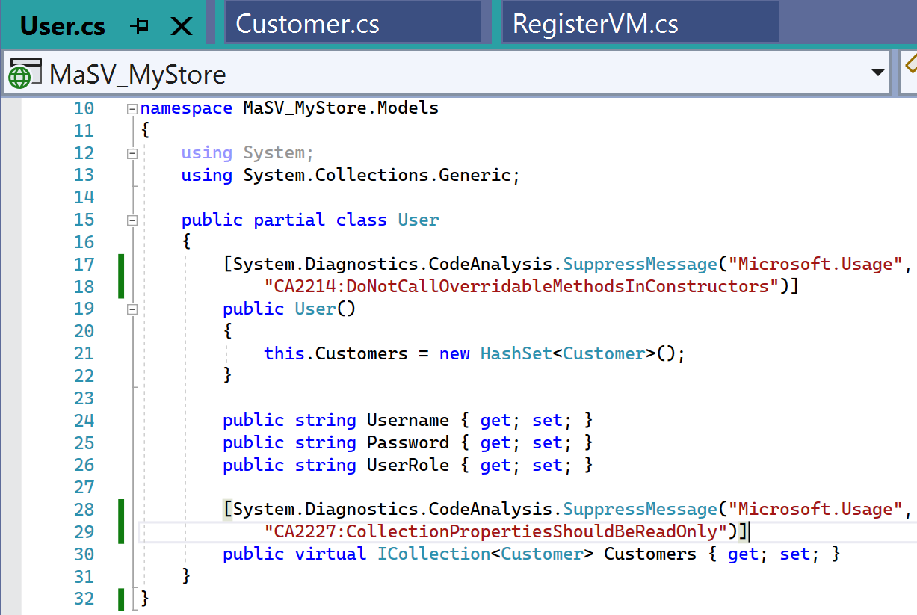
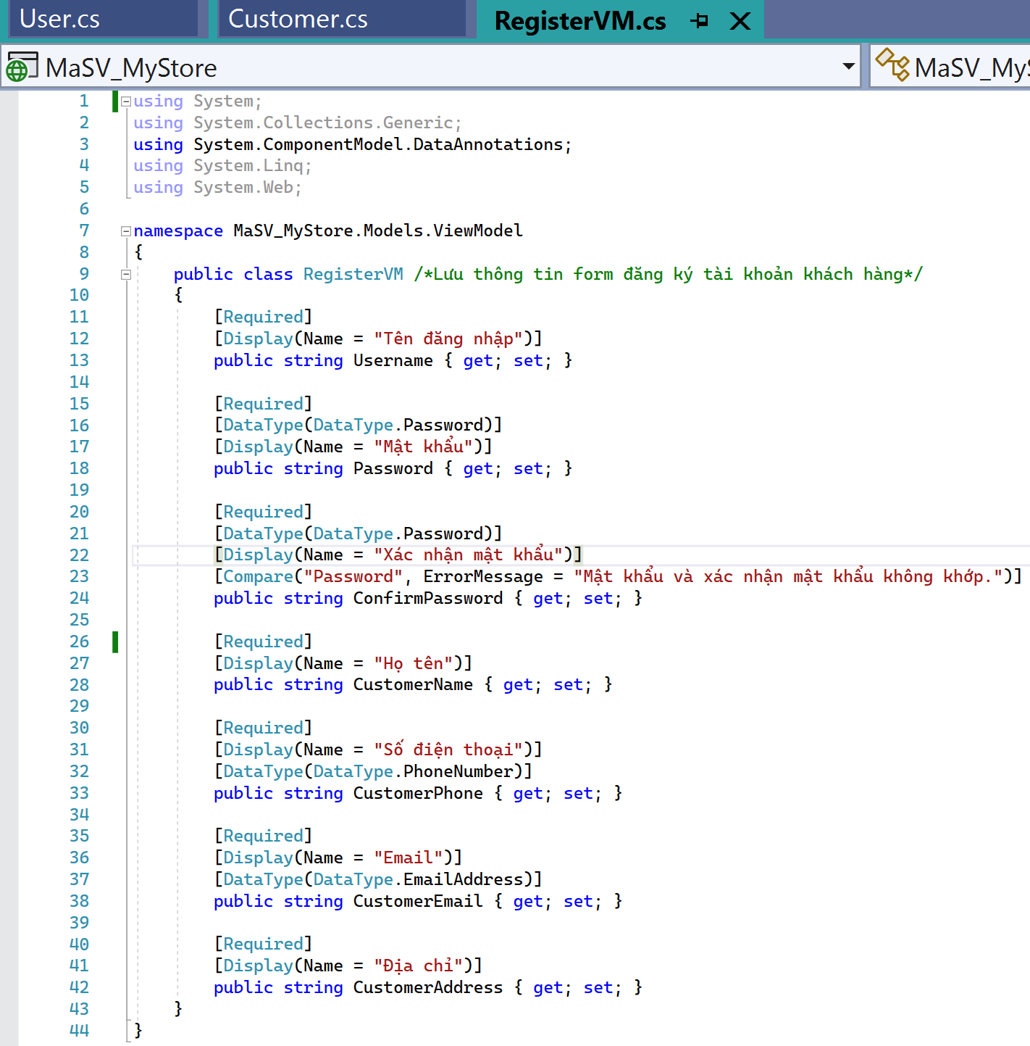
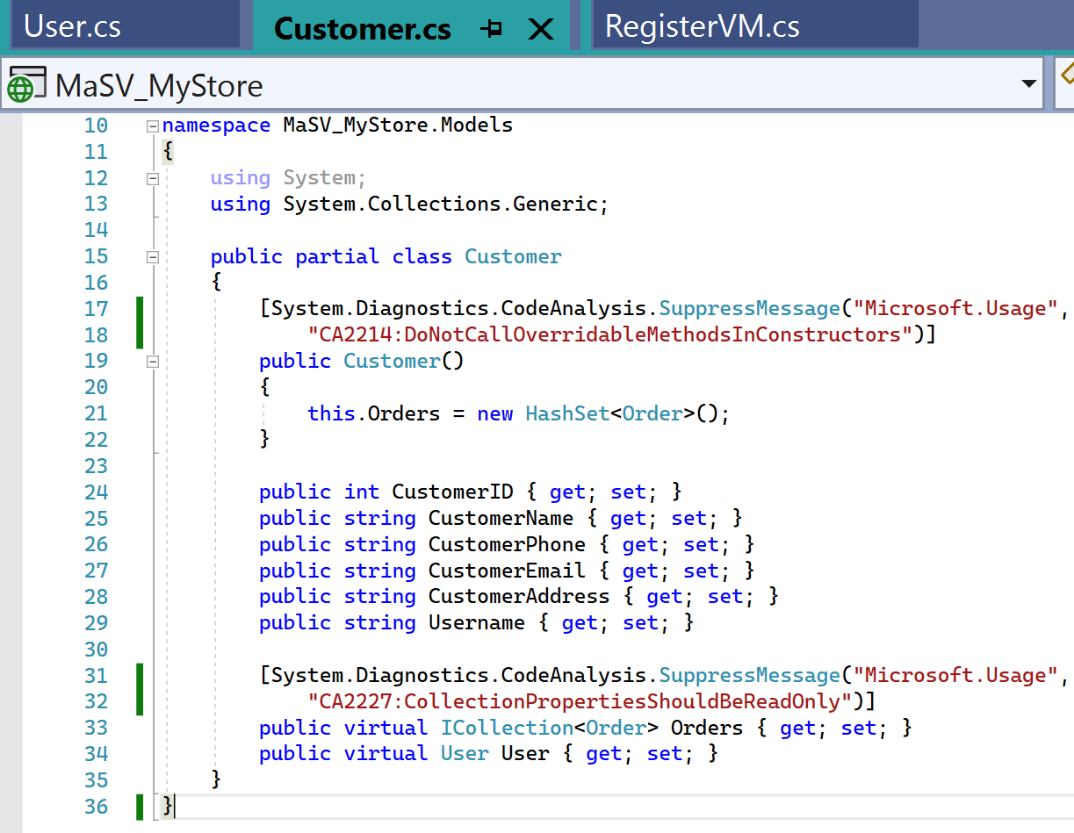
2.1 Trang Đăng ký tài khoản - Model
Model
Sử dụng 02 lớp model User.cs: lưu thông tin tài khoản người dùng Customer.cs: lưu thông tin cá nhân của Khách hàng
ViewModel
RegisterVM.cs: lưu thông tin các trường dữ liệu trên form Đăng ký và Thông tin tài khoản (kết hợp dữ liệu của User + Customer) Thực hiện Data Annotation cho các trường dữ liệu trên trang Đăng ký tài khoản

Slide 10
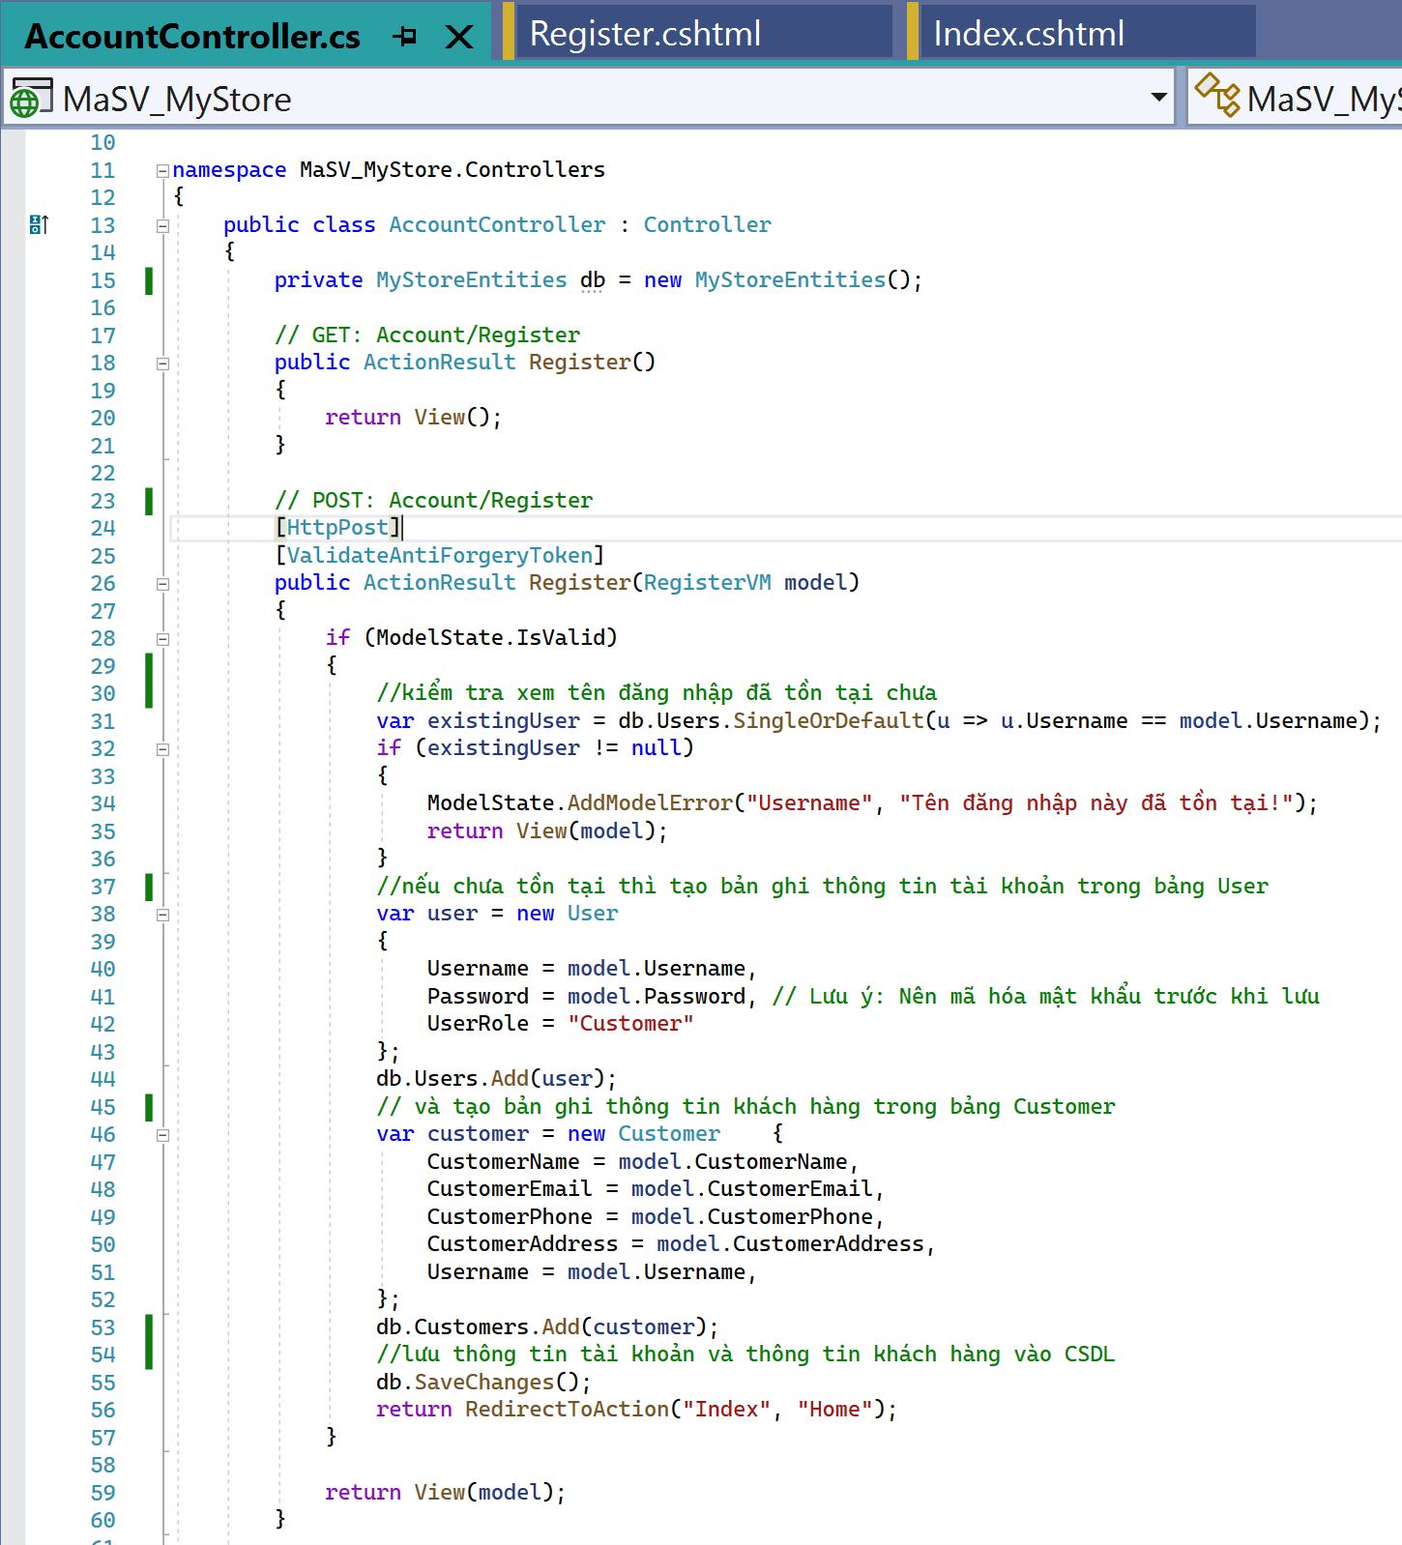
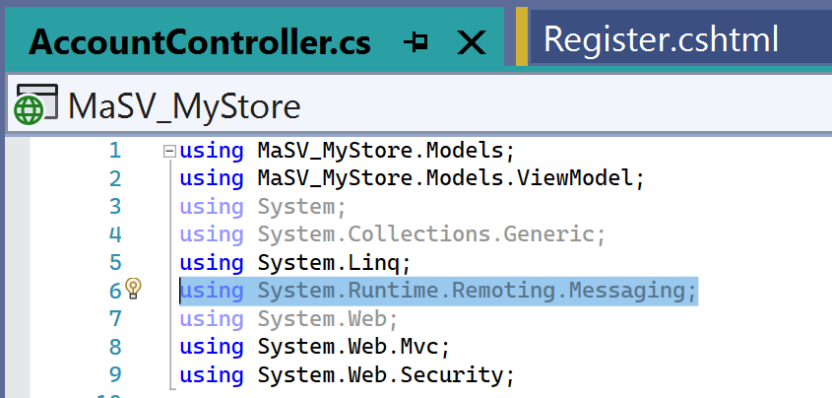
2.1 Trang Đăng ký tài khoản
Controller
Controller: AccountController
Action Register sẽ thực hiện các phần sau: Hiển thị form Đăng ký tài khoản và lưu thông tin người dung nhập vào view model RegisterVM Kiểm tra xem tên đăng nhập đã tồn tại chưa Nếu tồn tại rồi thì hiển thị thông báo lỗi Còn chưa tồn tại thì sẽ khởi tạo: 01 bản ghi thông tin tài khoản trong bảng User 01 bản ghi thông tin khách hàng trong bảng Customer Lưu thông tin cả 2 vào DB Sau khi lưu xong thì sẽ chuyển hướng về Trang chủ

Slide 11
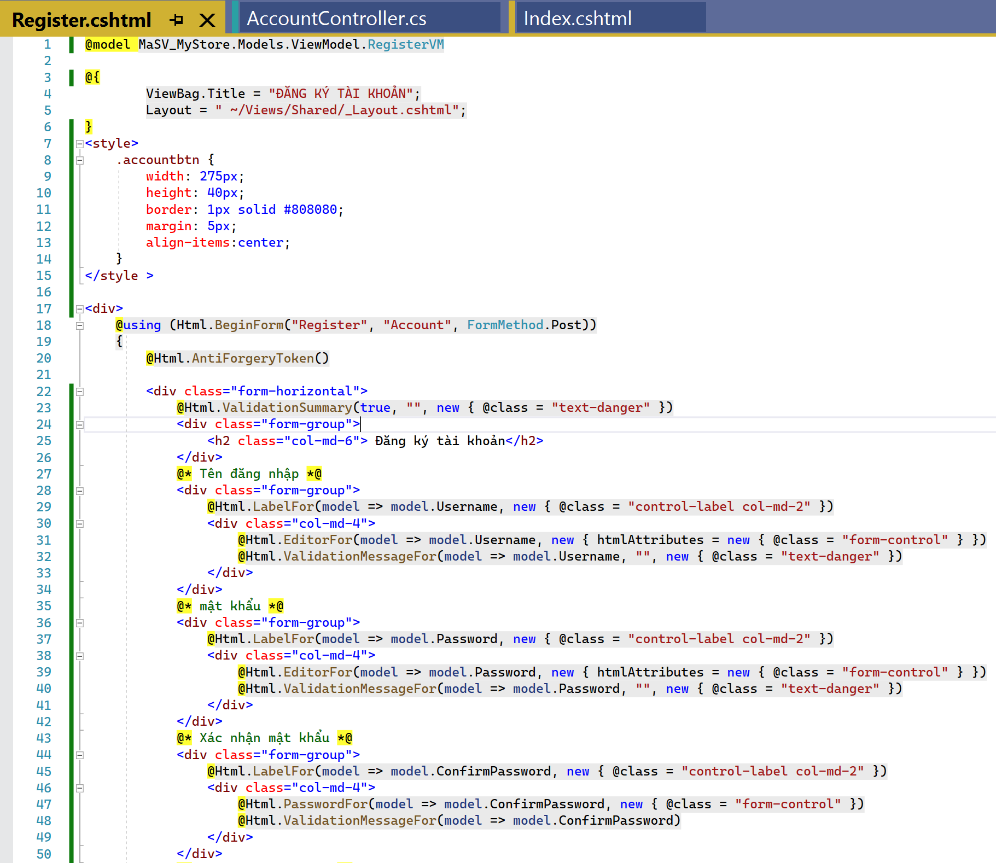
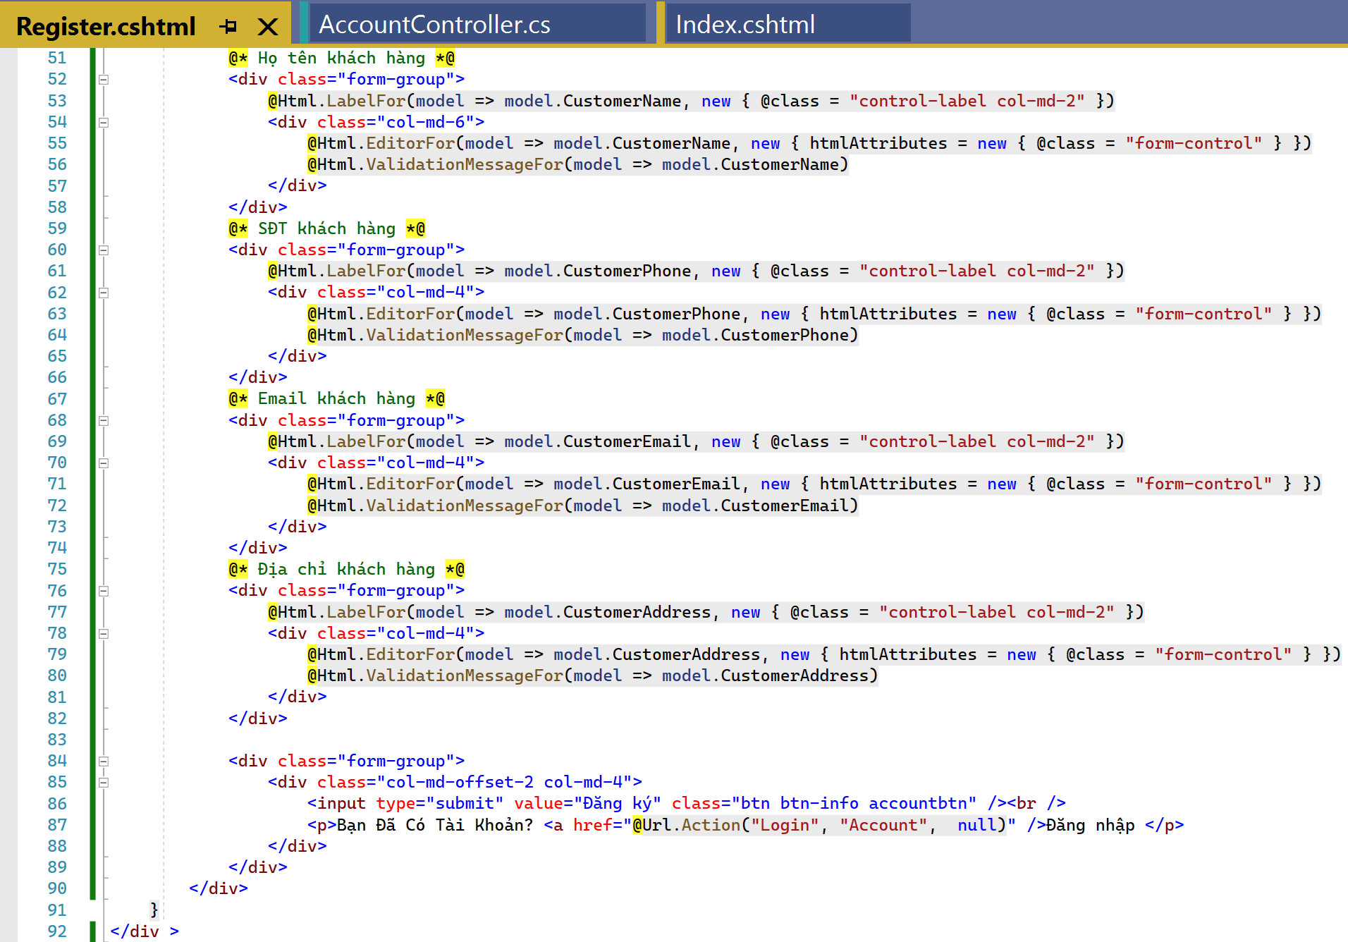
2.1 Trang Đăng ký tài khoản
View: Register.cshtml
View: Register.cshtml
Hiển thị các trường dữ liệu theo view model RegisterVM

Slide 12
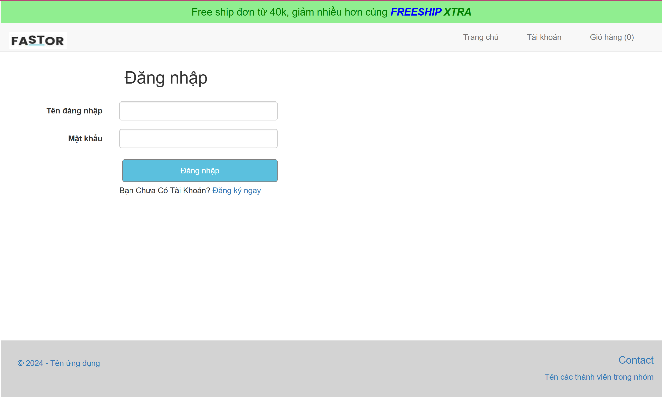
2.2 Đăng nhập tài khoản
Giao diện

Slide 13
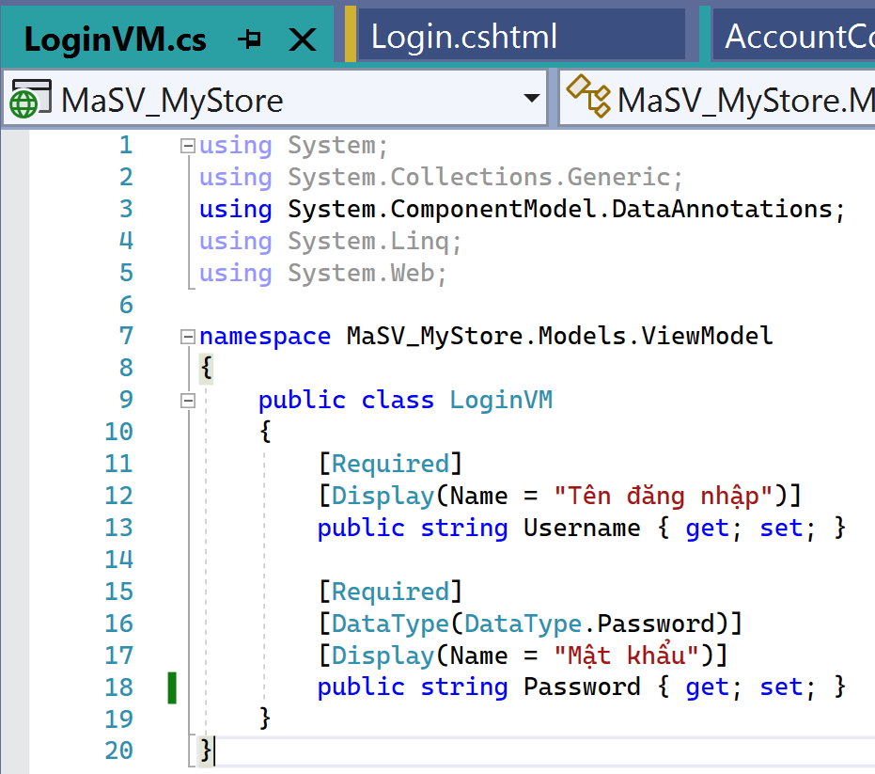
2.2 Trang Đăng nhập
Model
ViewModel: LoginVM.cs
LoginVM.cs: lưu thông tin các trường dữ liệu trên form Đăng nhập (một số trường dữ liệu của bảng User) Thực hiện DataAnnotation trên các trường dữ liệu ánh xạ từ User

Slide 14
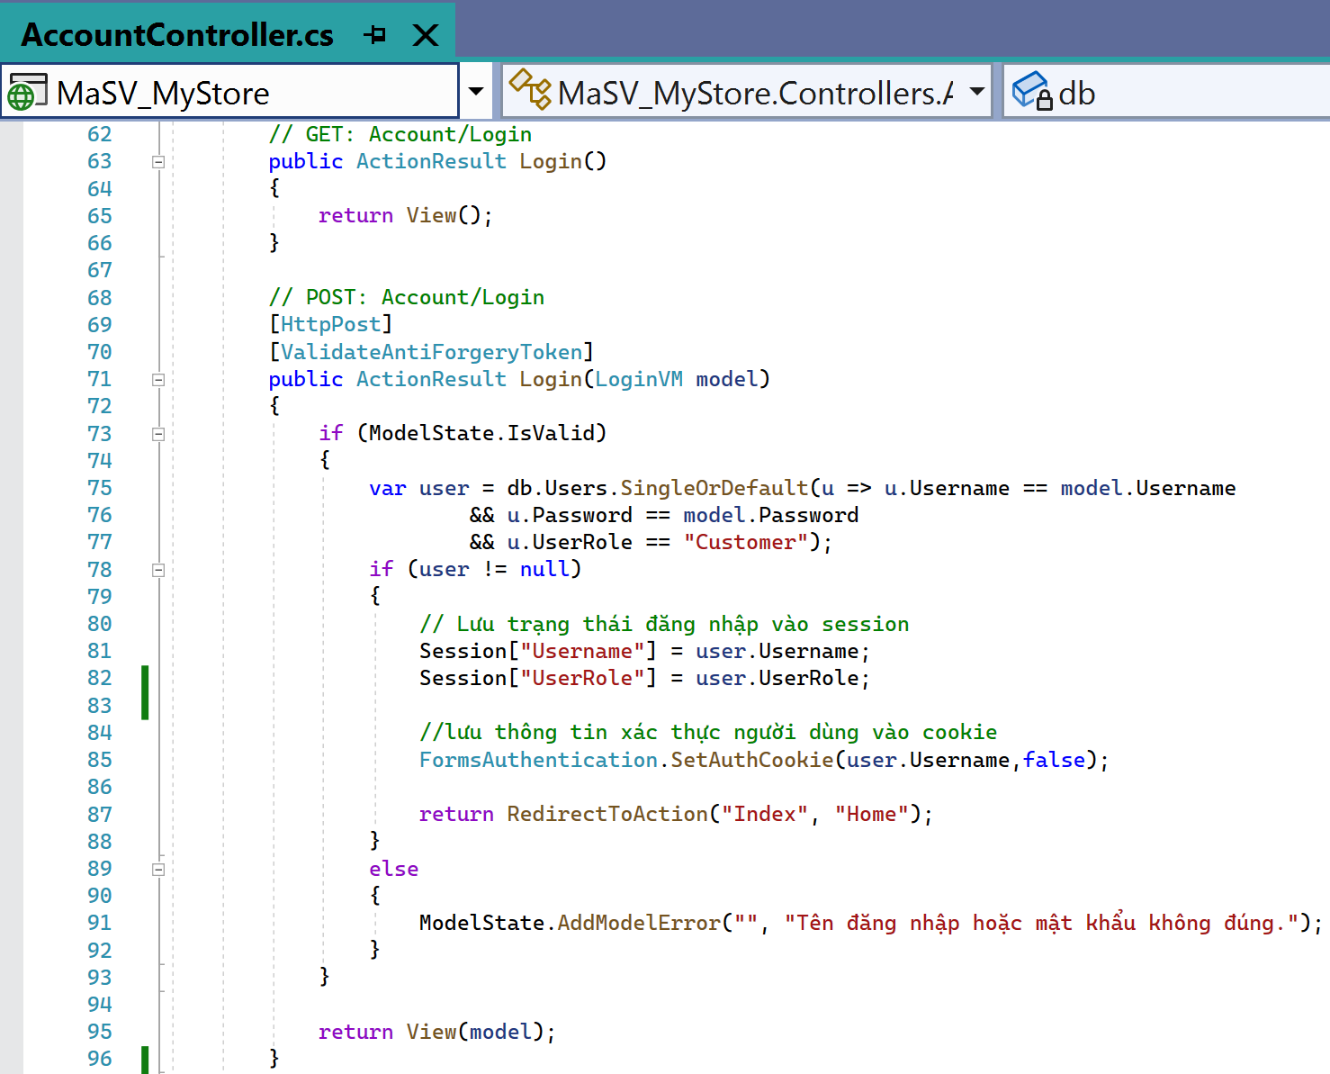
2.1 Trang Đăng nhập
Controller
Controller: AccountController
Action Login sẽ thực hiện các phần sau: Hiển thị form Đăng nhập và lưu thông tin người dùng nhập vào view model LoginVM Kiểm tra xem tài khoản đăng nhập đã tồn tại chưa Nếu tài khoản đăng nhập đúng thì: Lưu thông tin tài khoản đăng nhập vào session Lưu thông tin xác thực người dùng vào Cookie SetAuthCookie(username, boolean): Boolean = true: lưu cookie, Boolean = false: không lưu cookie Sau khi đăng nhập sẽ chuyển hướng về Trang chủ Nếu tài khoản đăng nhập sai thì hiển thị thông báo lỗi

Slide 15
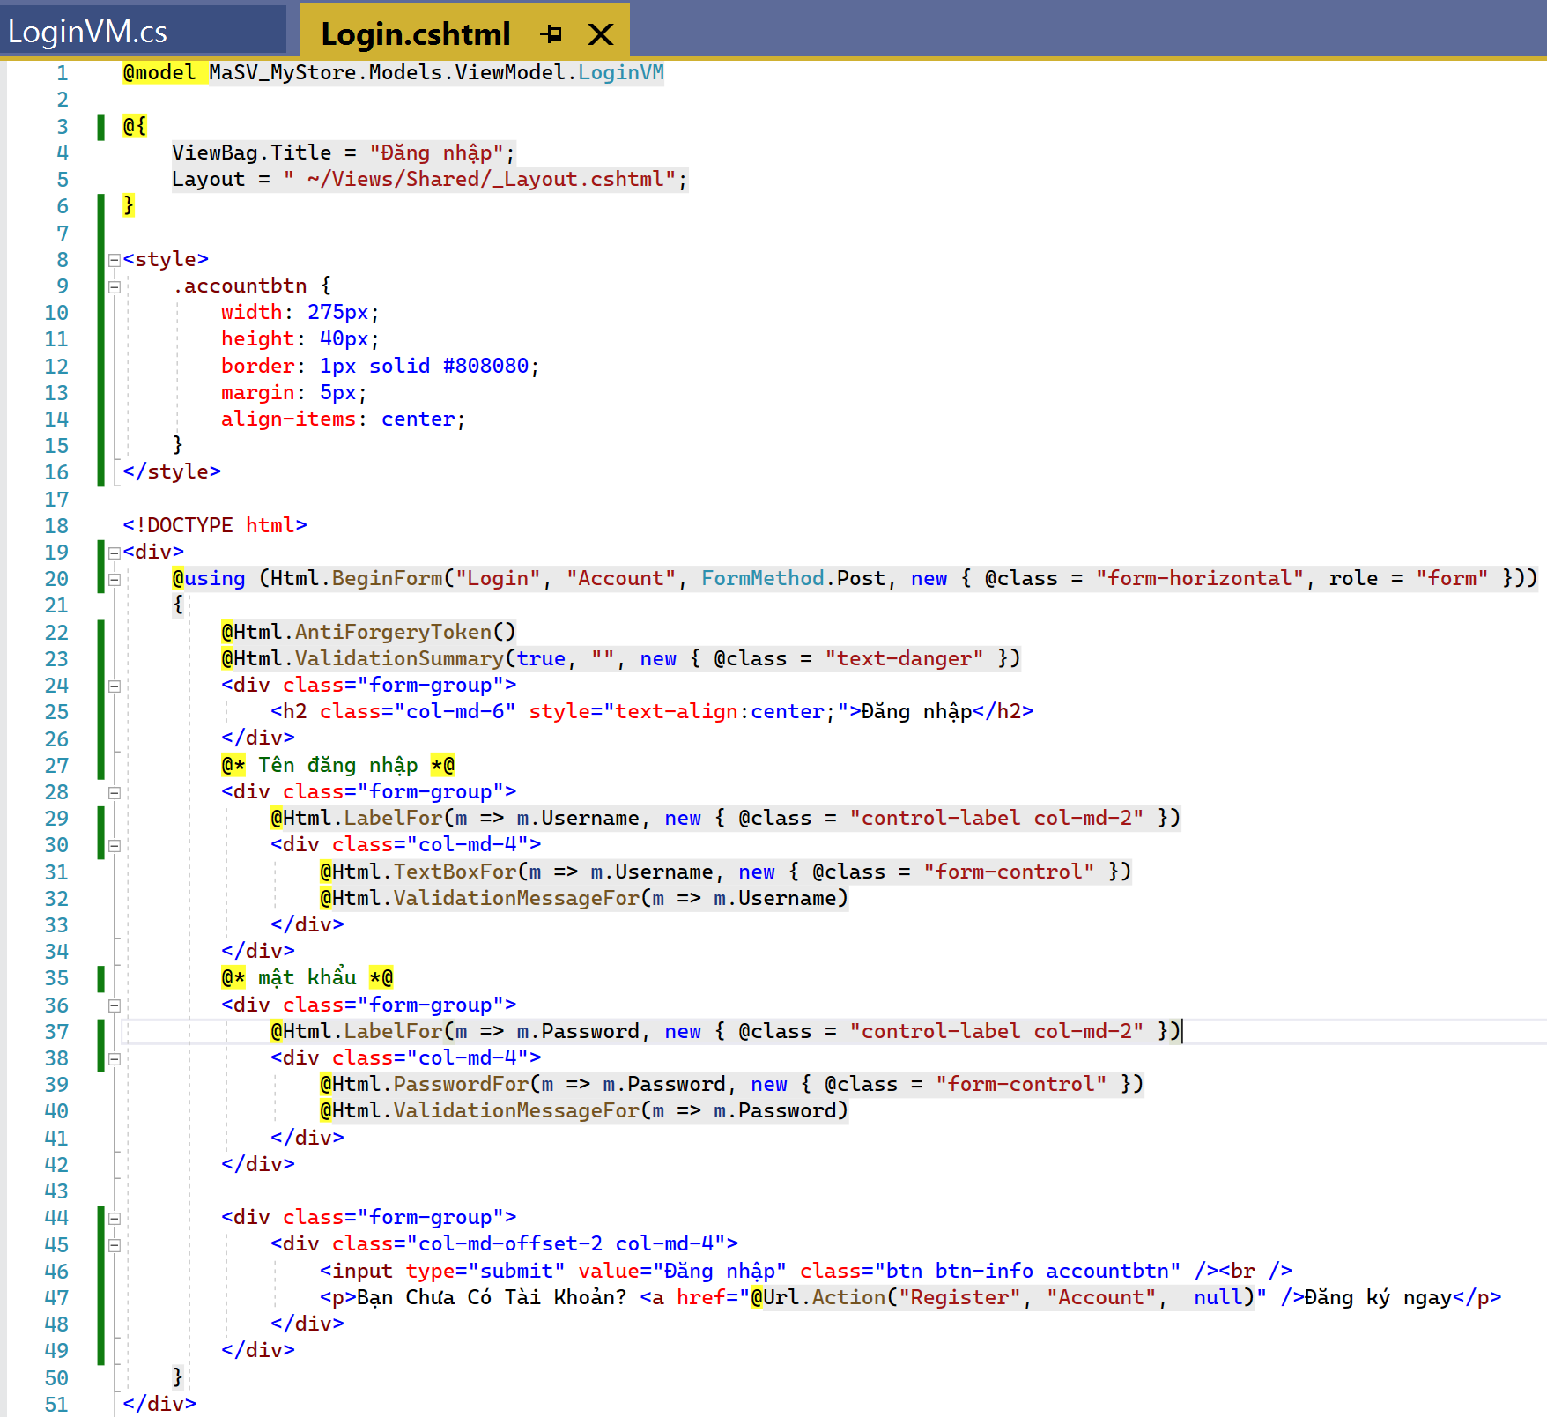
2.1 Trang Đăng nhập
View: Login.cshtml
View: Login.cshtml
Hiển thị các trường dữ liệu theo view model LoginVM

Slide 16
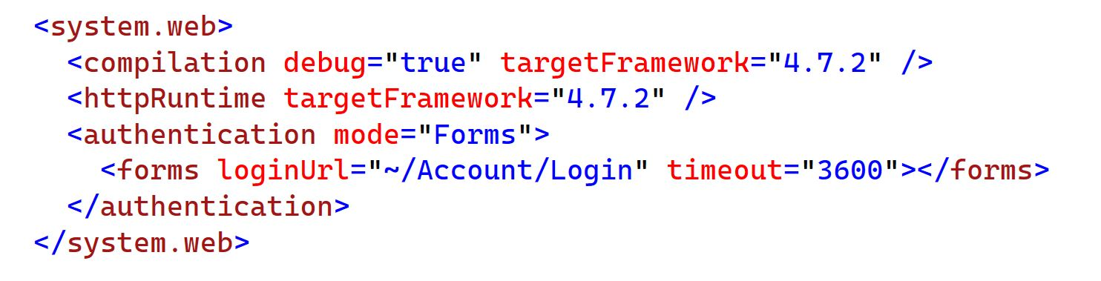
2.1 Trang Đăng nhập
Webconfig
Webconfig
Thêm phần Authentication vào file webconfig như hình: Timeout: có thể tùy chỉnh tùy ý. Timeout=“3600”: nghĩa là sẽ hết hạn sau 3600s = 1h và phải đăng nhập lại.

Slide 17
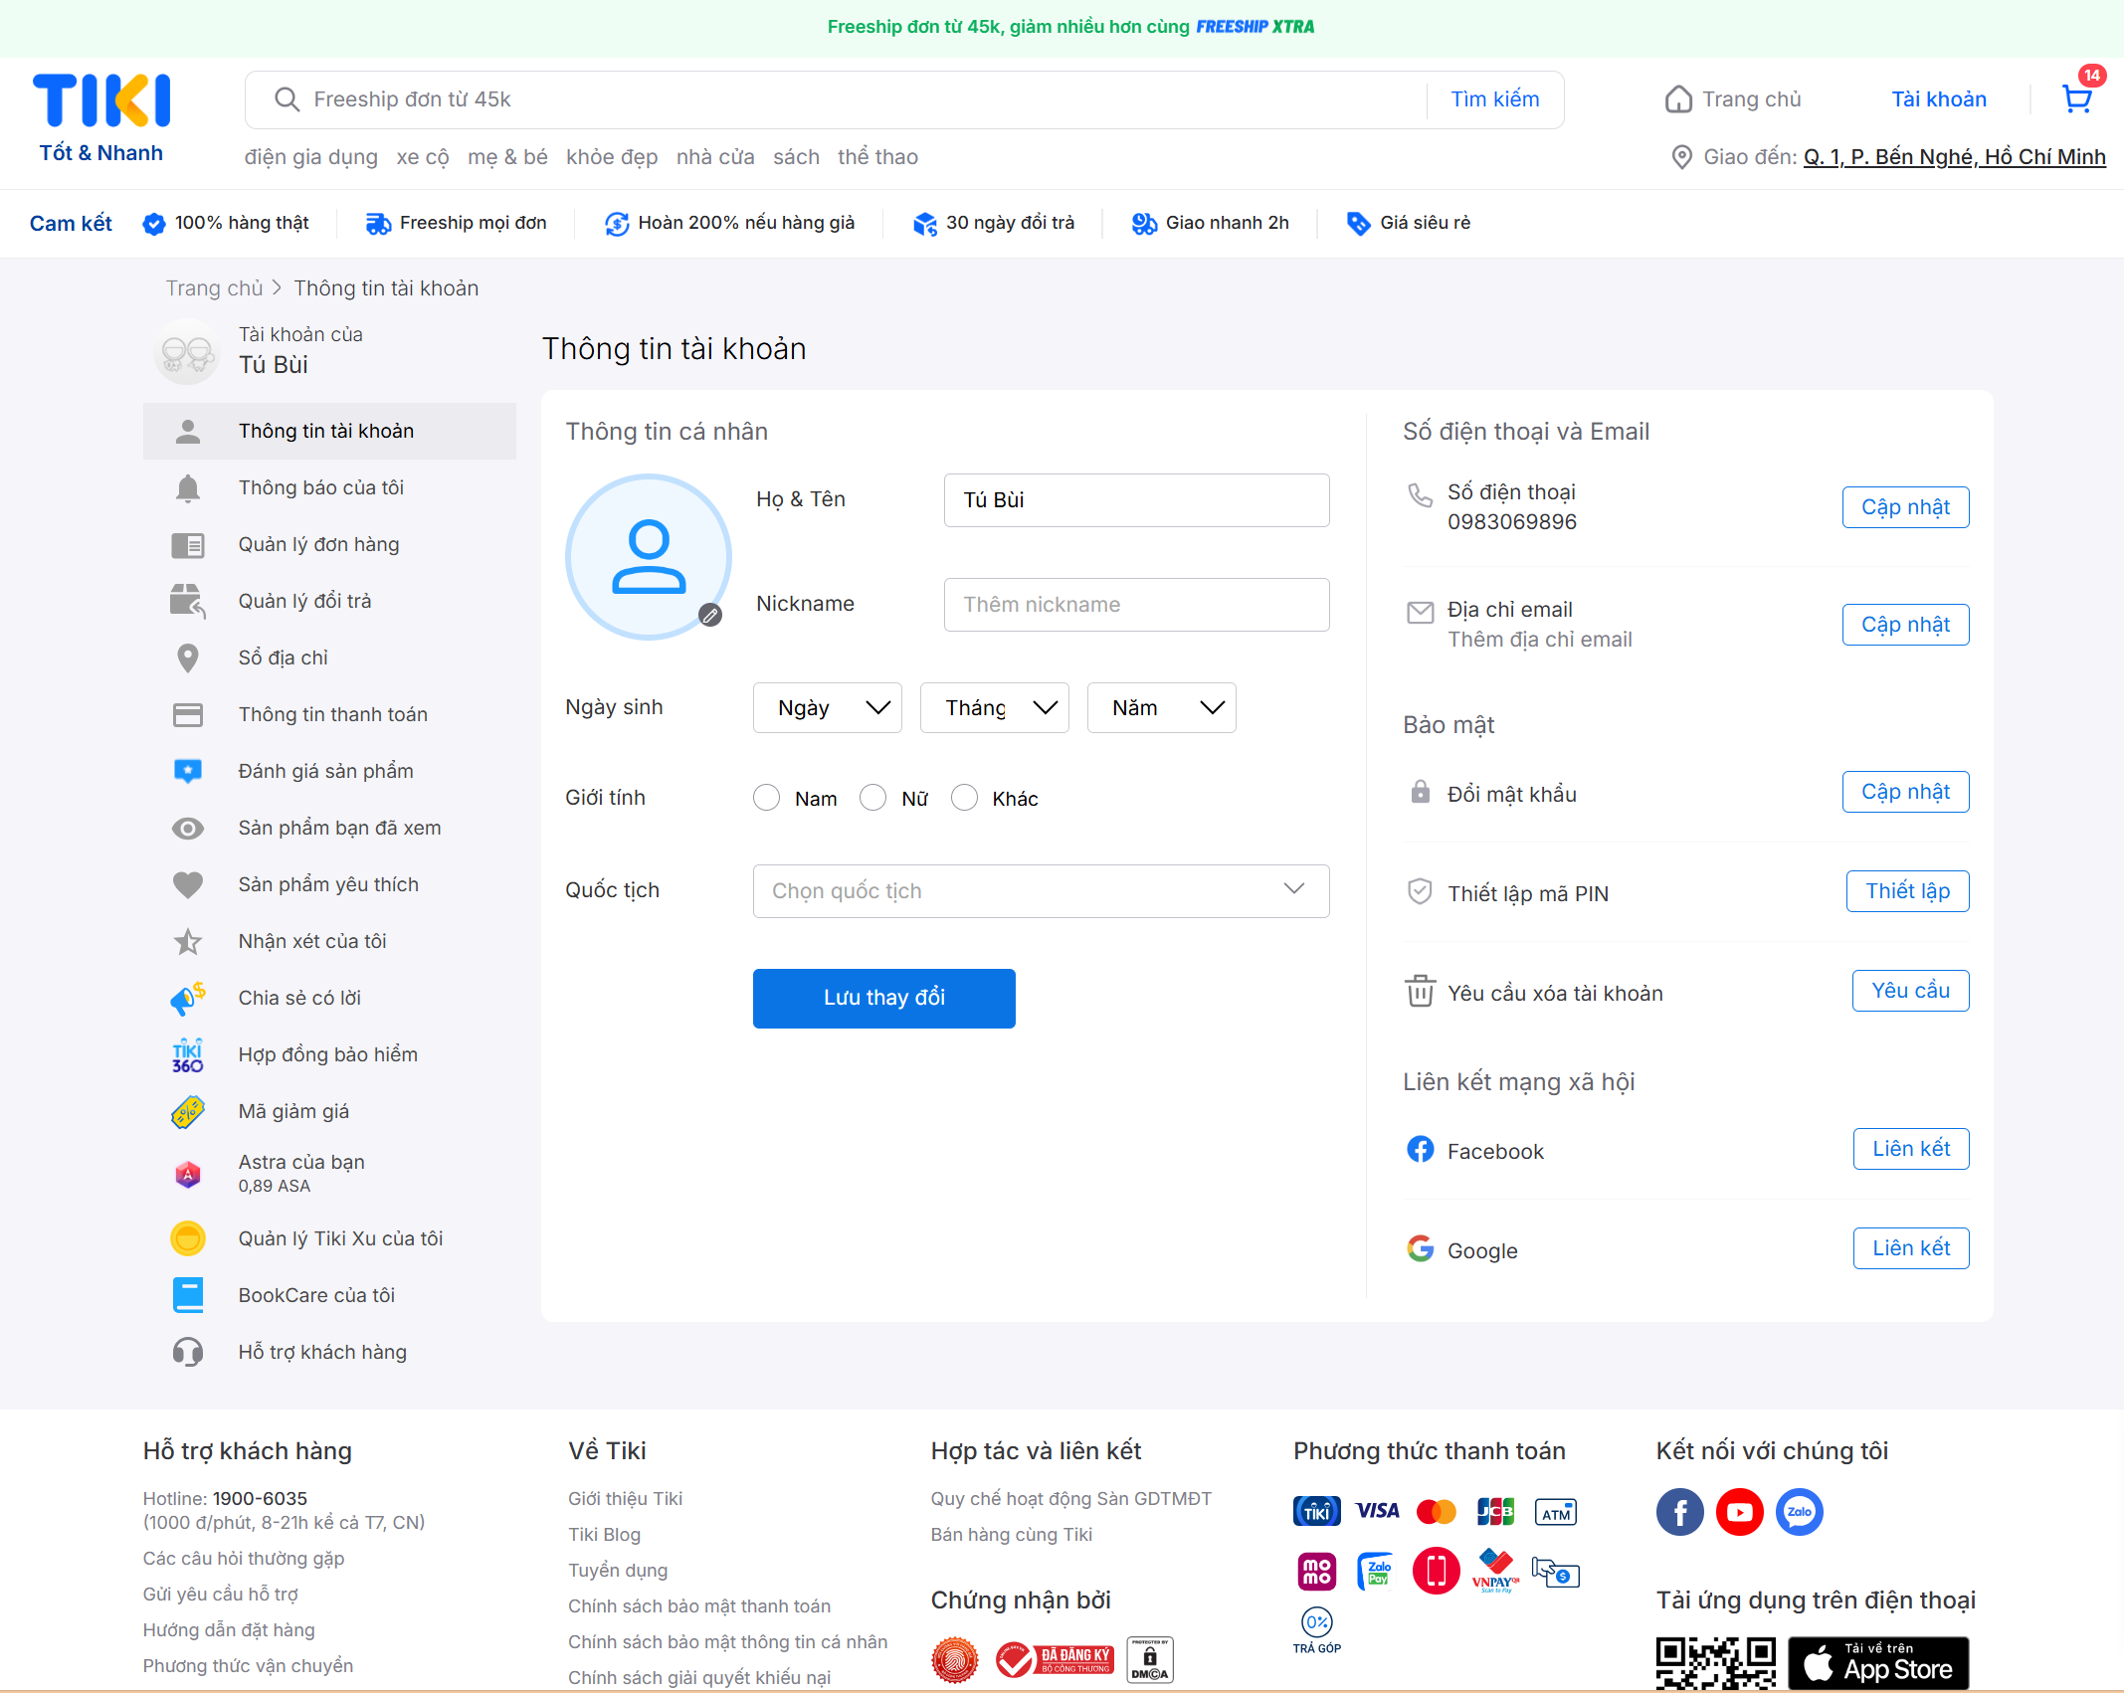
2.3. Trang Thông tin tài khoản - Giao diện
Cấu trúc trang gồm các phần sau đây:
Section | Mục đích | View
Phần Thông tin cá nhân | Hiển thị các thông tin Họ tên, Số điện thoại, Email, Địa chỉ, tên đăng nhập | Để trong trang ProfileInfo.cshtml
Phần Thay đổi thông tin | Cho phép thực hiện các thay đổi sau: Cập nhật SĐT, Email, Địa chỉ Đổi mật khẩu | Để trong trang Index.cshtml

Slide 18
2. HomeController
Sử dụng HomeController với các action sau:
  Index: hiển thị các mục thông tin theo như biểu mẫu trang Home
  ProductList: hiển thị danh sách sản phẩm theo Danh mục người dung đã chọn
  ProductDetail: hiển thị chi tiết một sản phẩm và cho phép Đặt hàng hoặc thêm vào Giỏ hàng (gồm 2 action dạng GET, POST)
Trong View\Home, tạo các file View tương ứng với các action
  Index.cshtml trang chủ của khách hàng
  ProductList.cshtml trang danh sách sản phẩm theo danh mục người dung đã chọn
  ProductDetail.cshtml: trang Chi tiết sản phẩm
Link Video hướng dẫn:

Slide 19
2.1 Trang Home - Giao diện
Cấu trúc trang HOME gồm các phần sau đây:
Section | Mục đích | View
Banner | Hiển thị banner / slide. Có thể để dạng tĩnh (code HTML thuần) hoặc query dữ liệu từ DB | Để trong trang Index.cshtml (nếu dạng tĩnh) Tách thành Partial View (nếu query dữ liệu từ DB)
Tìm kiếm | Cho phép người dùng tìm kiếm sản phẩm theo tên hoặc mô tả hoặc danh mục sản phẩm. Sẽ hiển thị kết quả đồng thời xuống cả 02 phần: Sản phẩm nổi bật và Sản phẩm mới | Để trong trang Index.cshtml
Sản phẩm nổi bật | Hiển thị danh sách top 10 sản phẩm có nhiều người mua nhất, hiển thị dang slider | Tách thành Partial View
Danh sách sản phẩm | Hiển thị danh sách 20 sản phẩm ít người mua nhất, phân trang 6 sản phẩm/trang | Tách thành Partial View

Slide 20
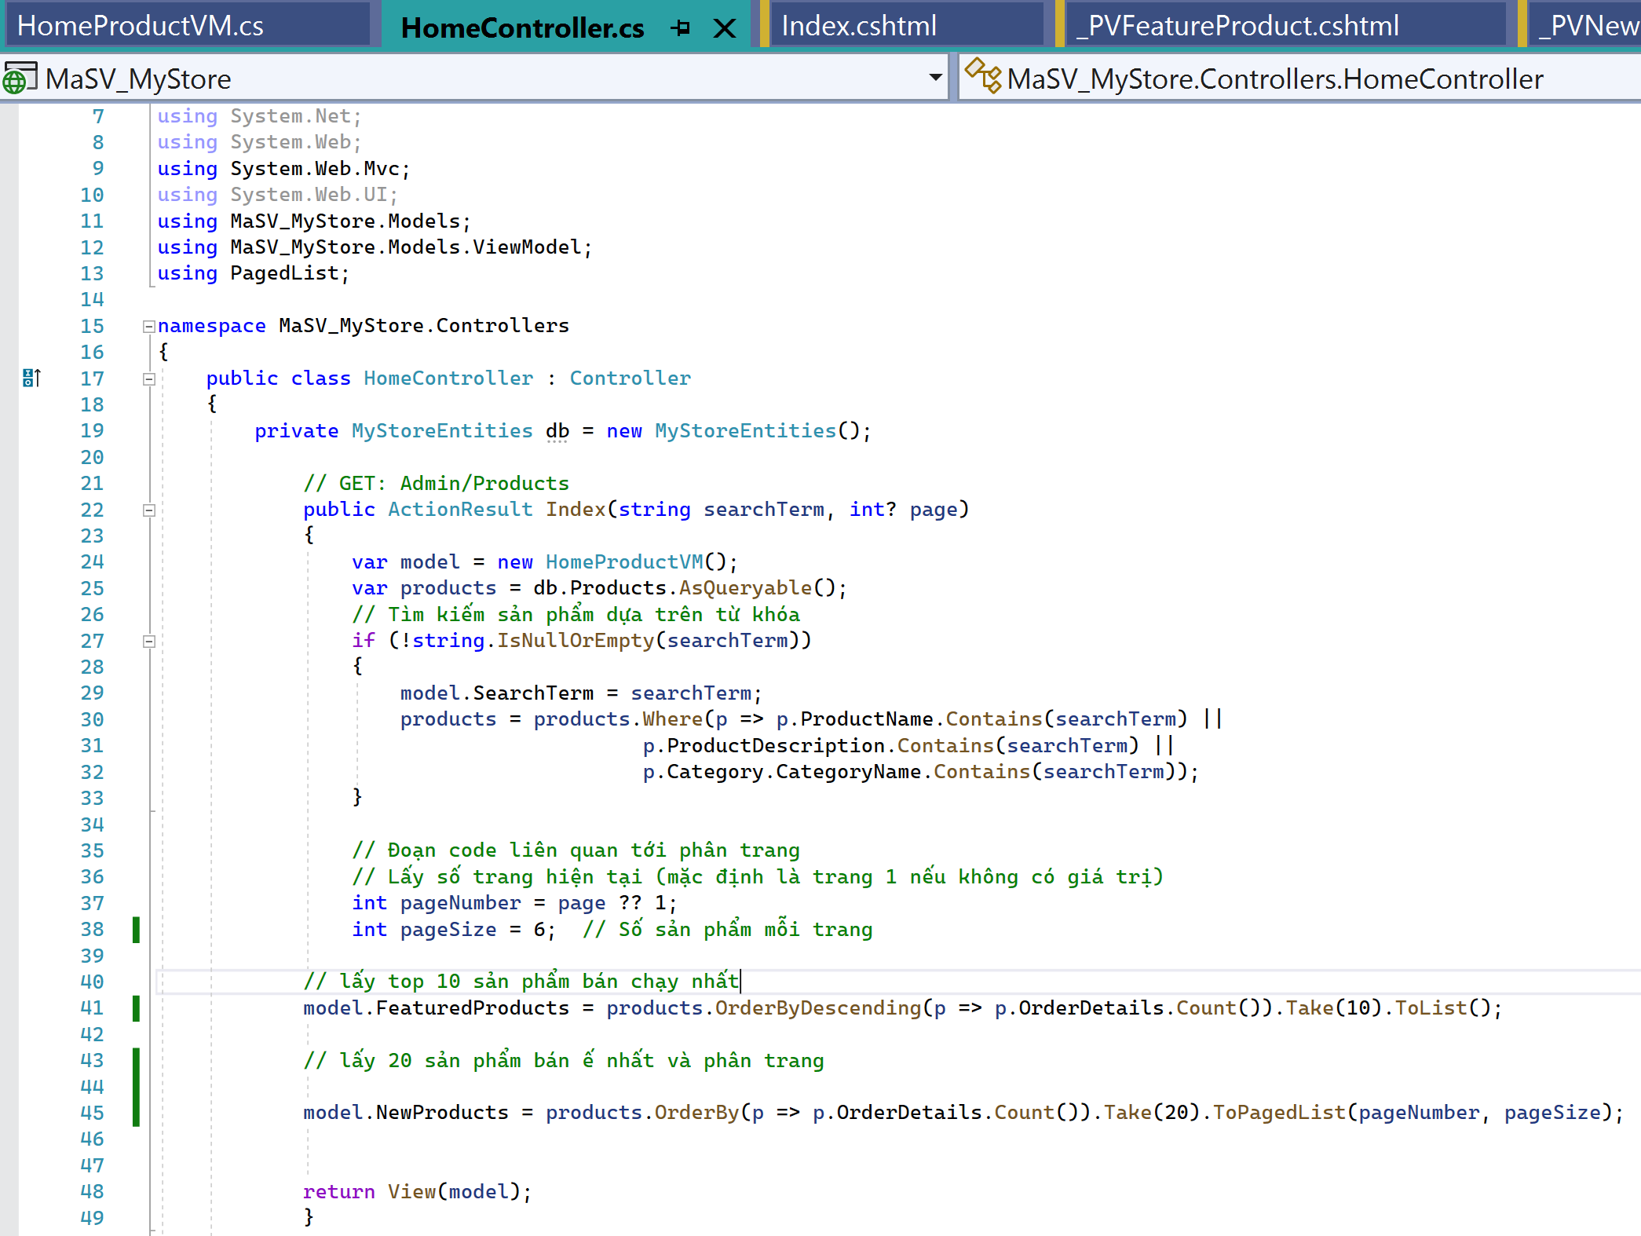
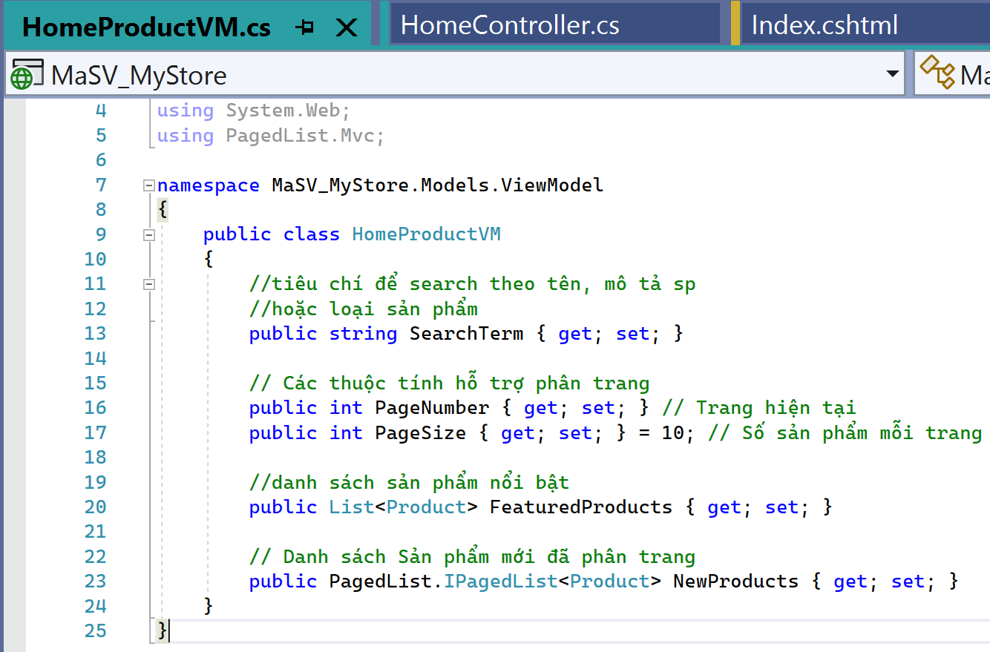
2.1 Trang Home: Model - Controller
Model | Controller: HomeController
Tạo View Model đặt tên HomeProductVM.cs, trong đó có chứa 02 danh sách: List<Product> FeaturedProducts: lưu danh sách 10 sản phẩm bán chạy nhất PagedList.IPagedList<Product> NewProducts: lưu danh sách 20 sản phẩm mới đã phân trang | Khai báo: using MaSV_MyStore.Models; using MaSV_MyStore.Models.ViewModel; using PagedList; Chỉnh sửa action Index: truyền tham số searchTearm và page

Slide 21
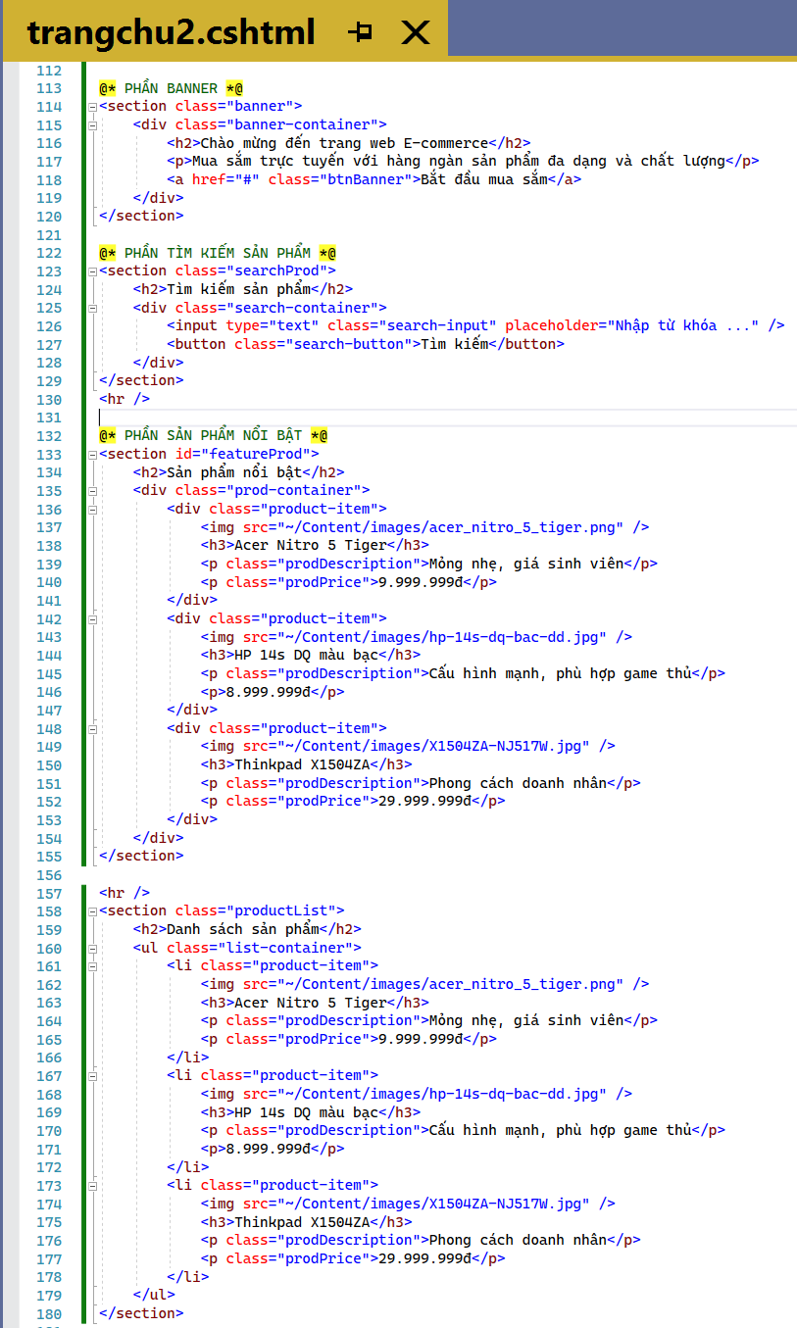
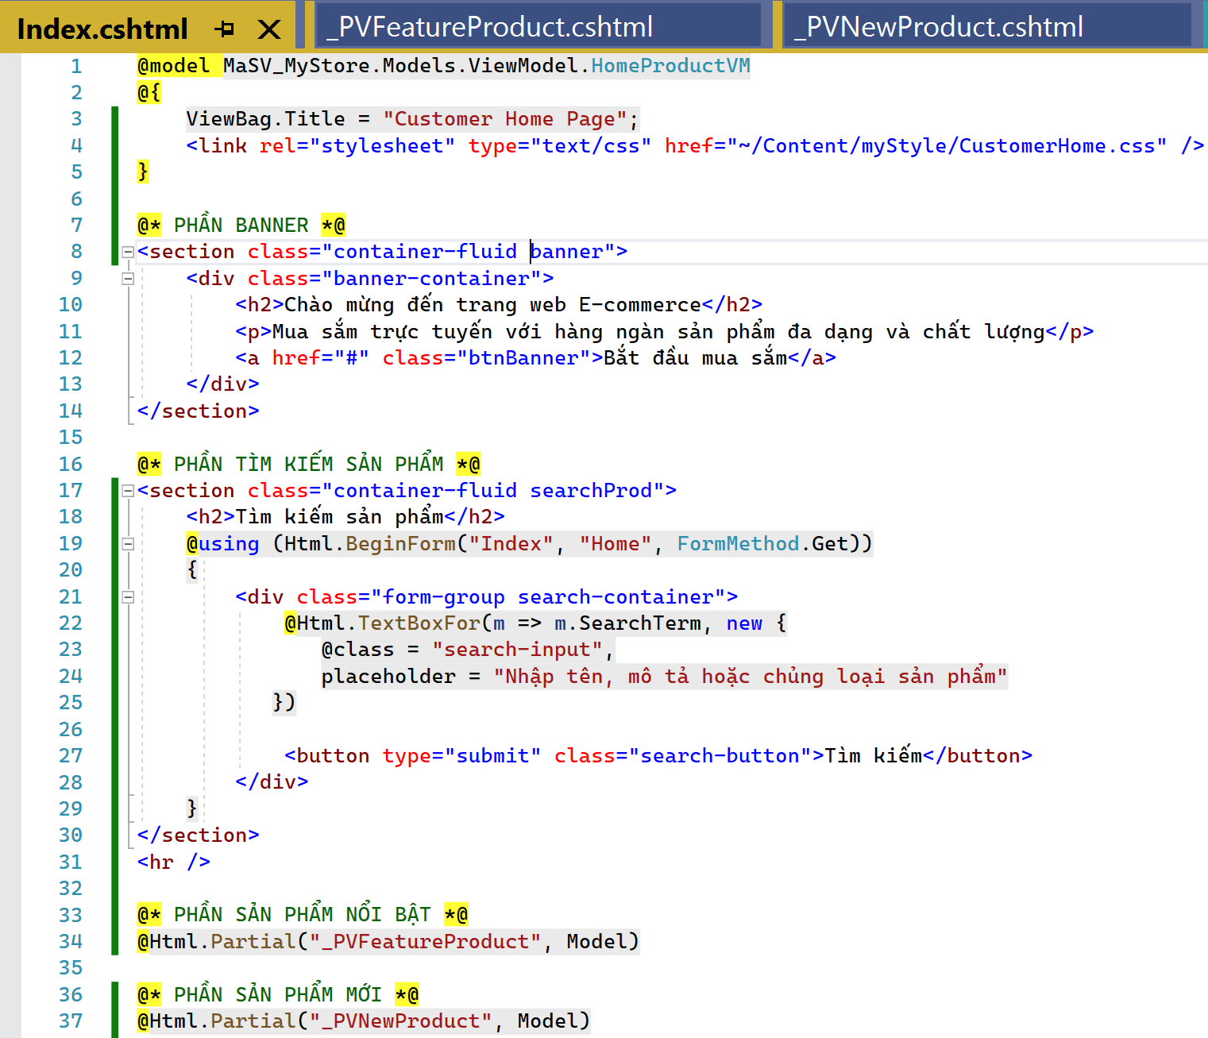
2.1 Trang Home
View: chuyển code trang FE sang BE và viết lại để hiển thị dữ liệu truy vấn từ DB
Index.cshtml
Model: sử dụng HomeProductVM.cs
Gọi tham chiếu đến 2 partial view theo thứ tự xuất hiện trong giao diện.
Cắt phần Style sang file CustomerHome.css, lưu trong thư mục Content\myStyle

Slide 22
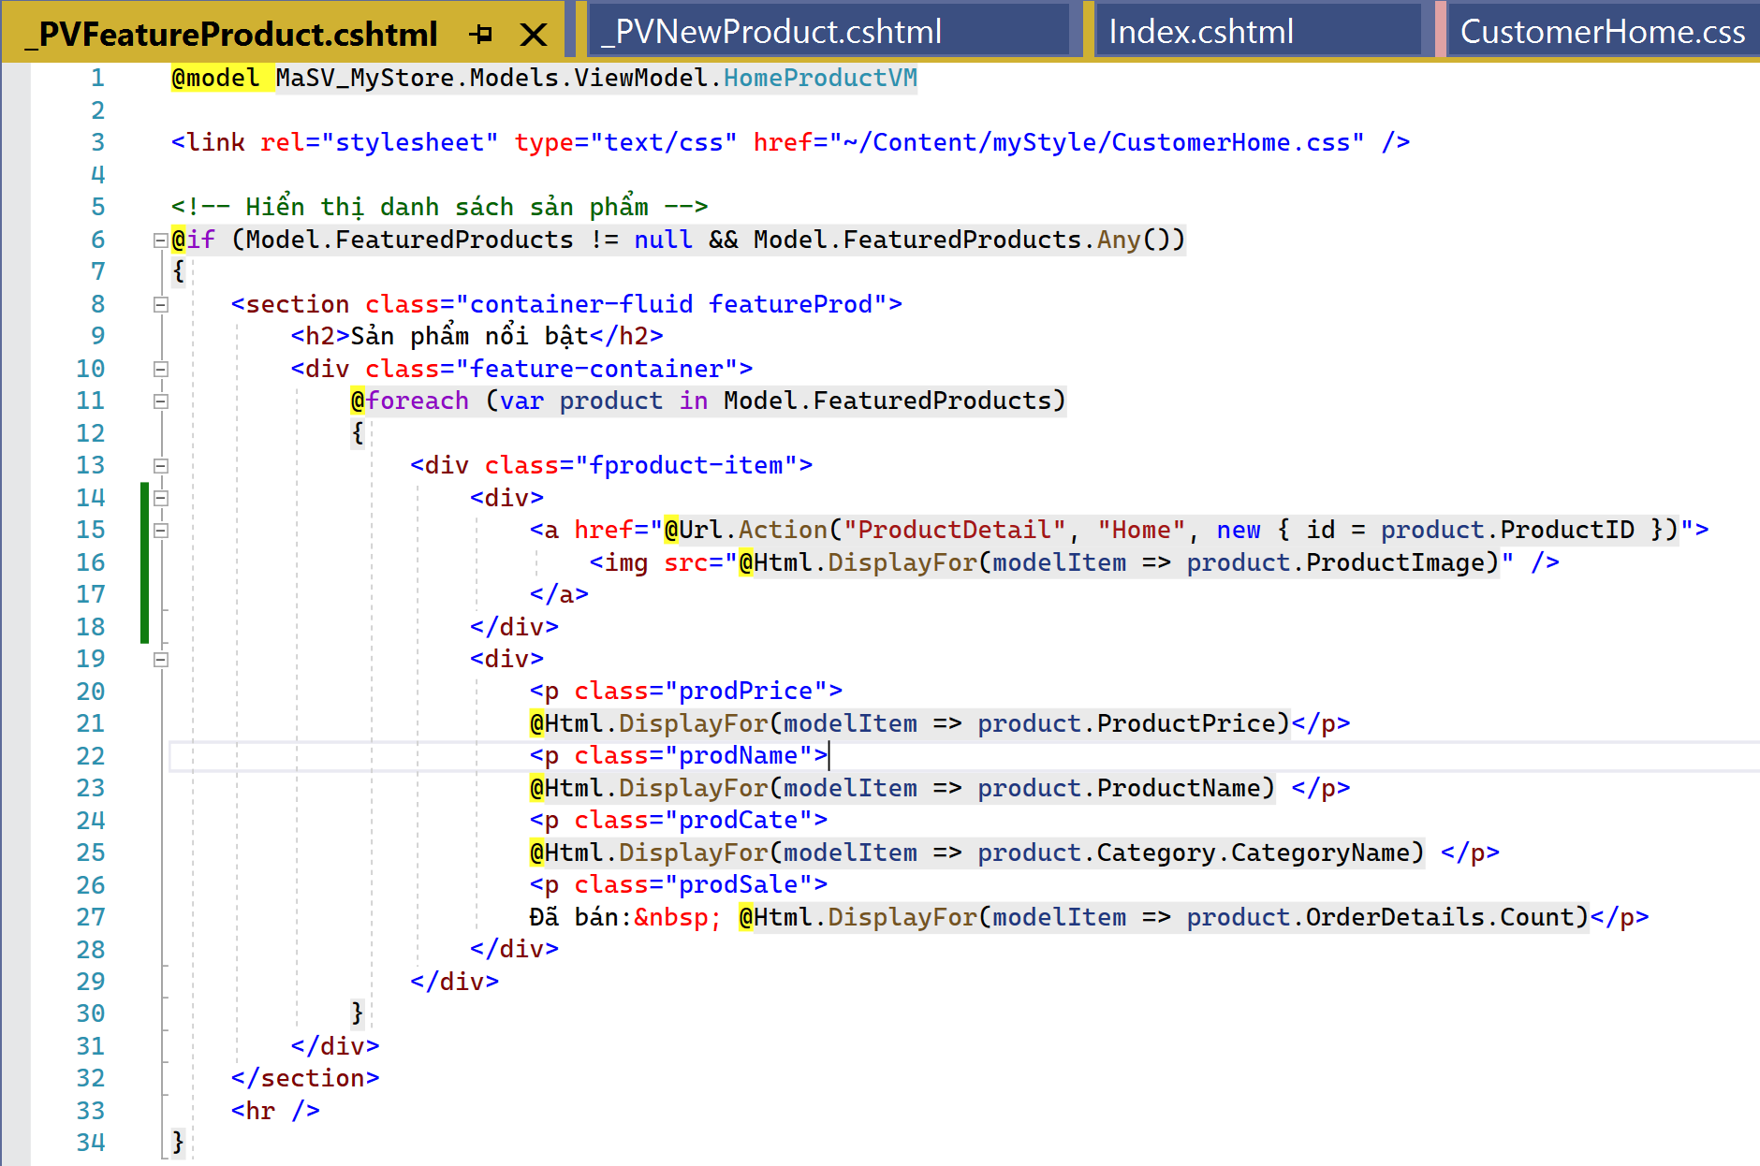

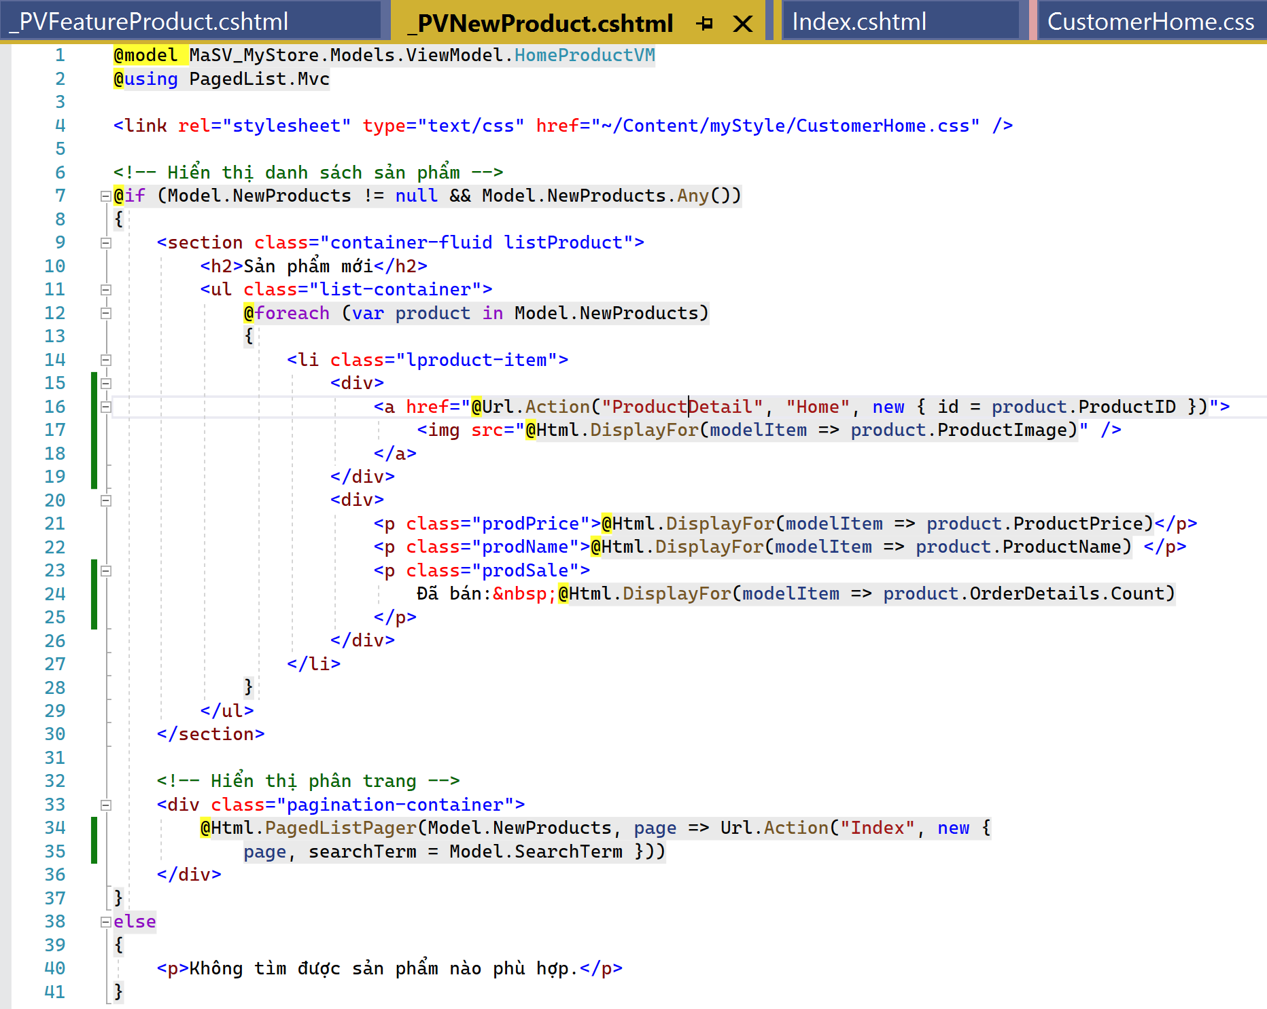
2.1 Trang Home
View: chuyển code trang FE sang BE và viết lại để hiển thị dữ liệu truy vấn từ DB
Partial View
Model: sử dụng HomeProductVM.cs
_PVFeatureProduct: chứa đoạn code liên quan đến Sản phẩm nổi bật
_PVNewProduct: chứa đoạn code liên quan đến Danh sách sản phẩm mới

Slide 23
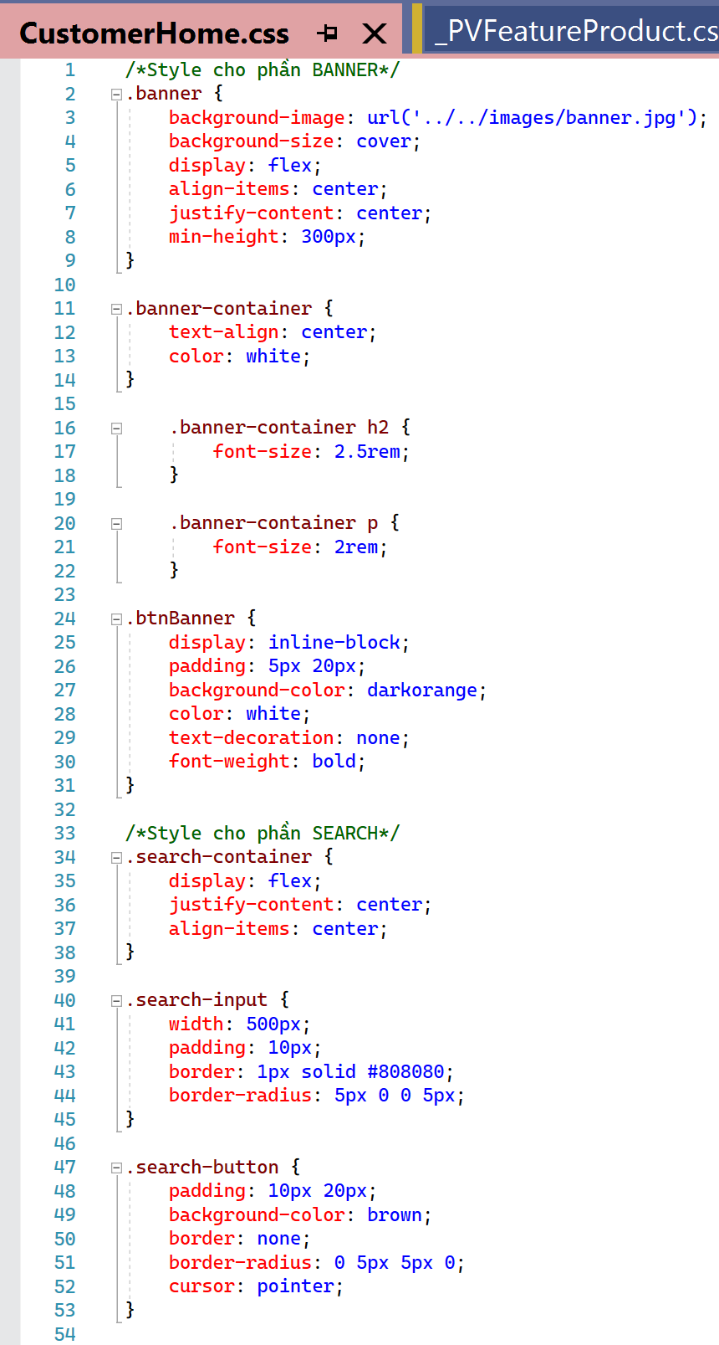
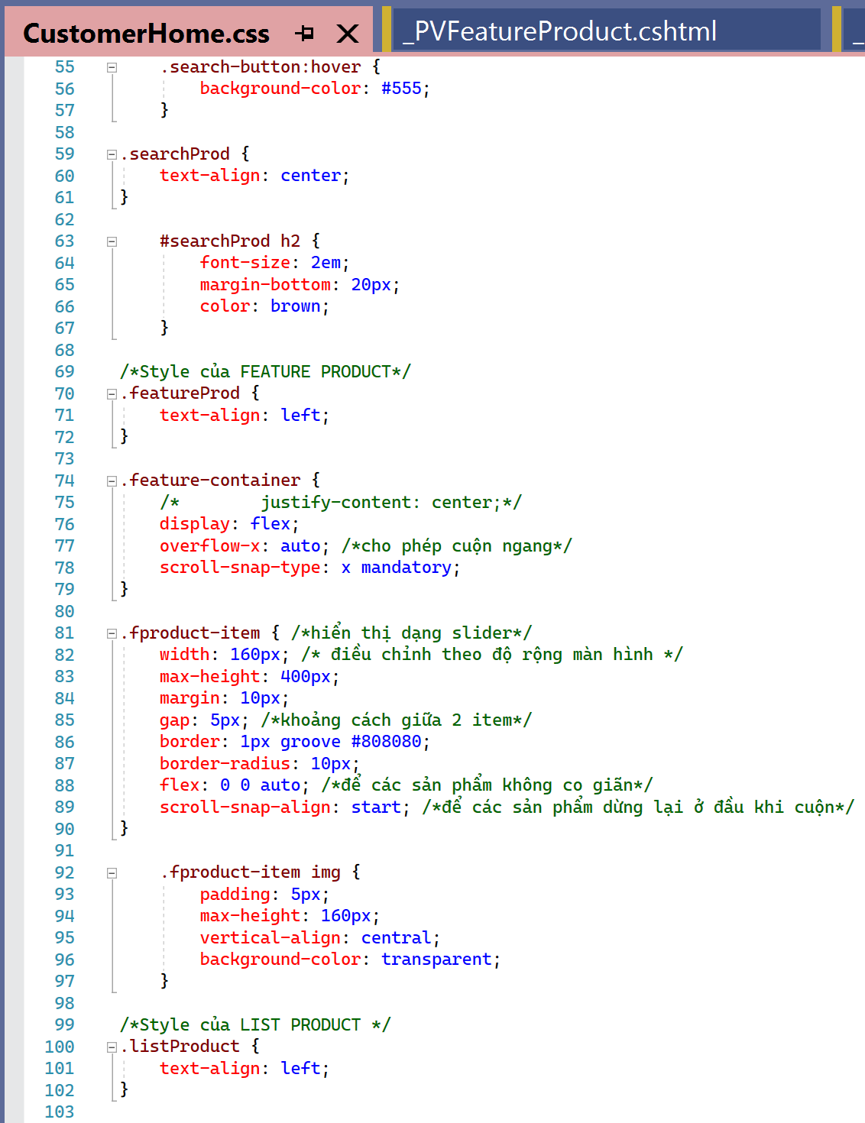
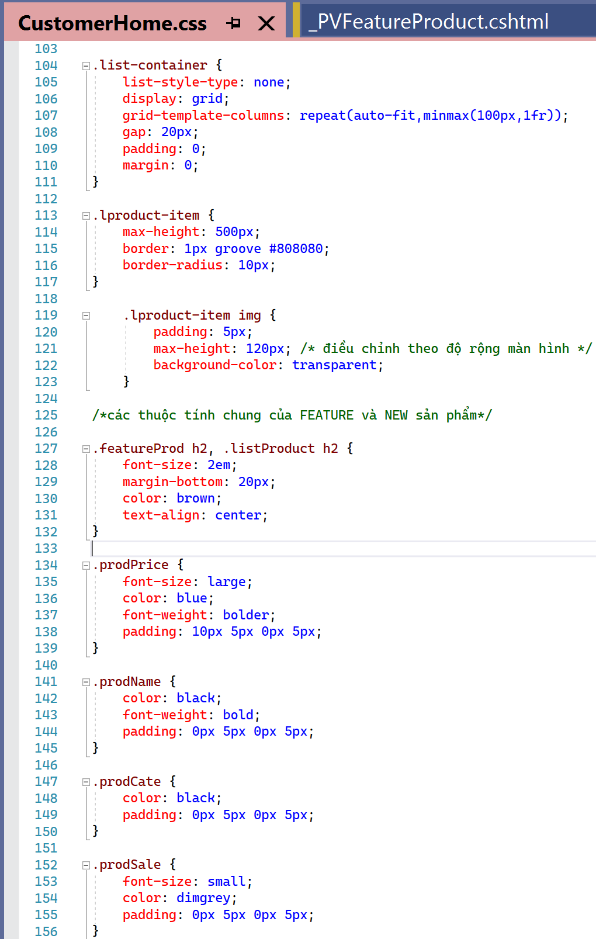
2.1 Trang Home
Stylesheet: CustomerHome.css

Slide 24
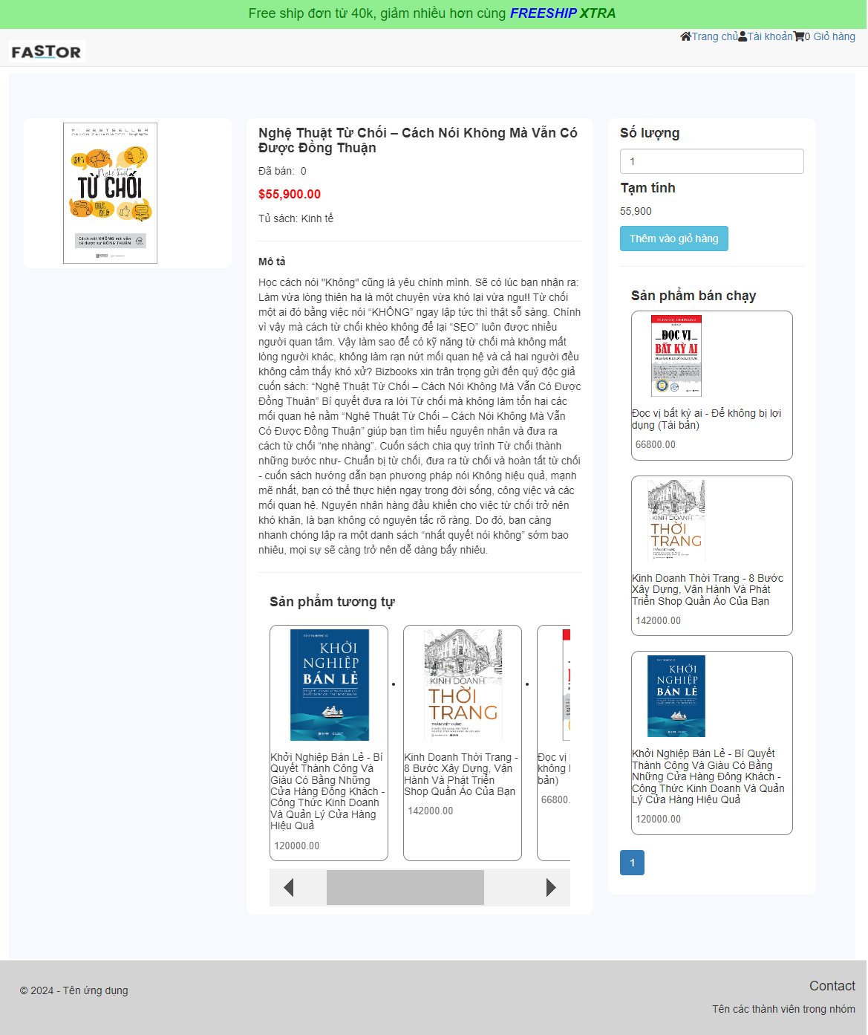
2.2. Trang Chi tiết sản phẩm
Giao diện
Cấu trúc trang gồm các phần sau đây:
Section | Mục đích | View
Thông tin sản phẩm | Hiển thị thông tin sản phẩm (ảnh, tên, mô tả, giá, số lượng đã bán) | Để trong trang ProductDetail.cshtml
Phần chọn mua | Cho phép người dùng lựa chọn số lượng và tạm tính Kích nút Thêm vào giỏ: thêm sản phẩm vào Giỏ hàng. Nhấn biểu tượng giỏ hàng trên menu: chuyển qua trang Giỏ hàng | Để trong trang ProductDetail.cshtml
Sản phảm tương tự | Hiển thị danh sách các sản phẩm cũng chủng loại, hiển thị dưới dạng slider (giống phần Sản phẩm nổi bật của trang Home) | Tách thành Partial View
Top Deals | Hiển thị danh sách các sản phẩm bán chạy nhất, phân trang 3 sản phẩm/trang (giống phần Sản phẩm mới của trang Home) | Tách thành Partial View

Slide 25
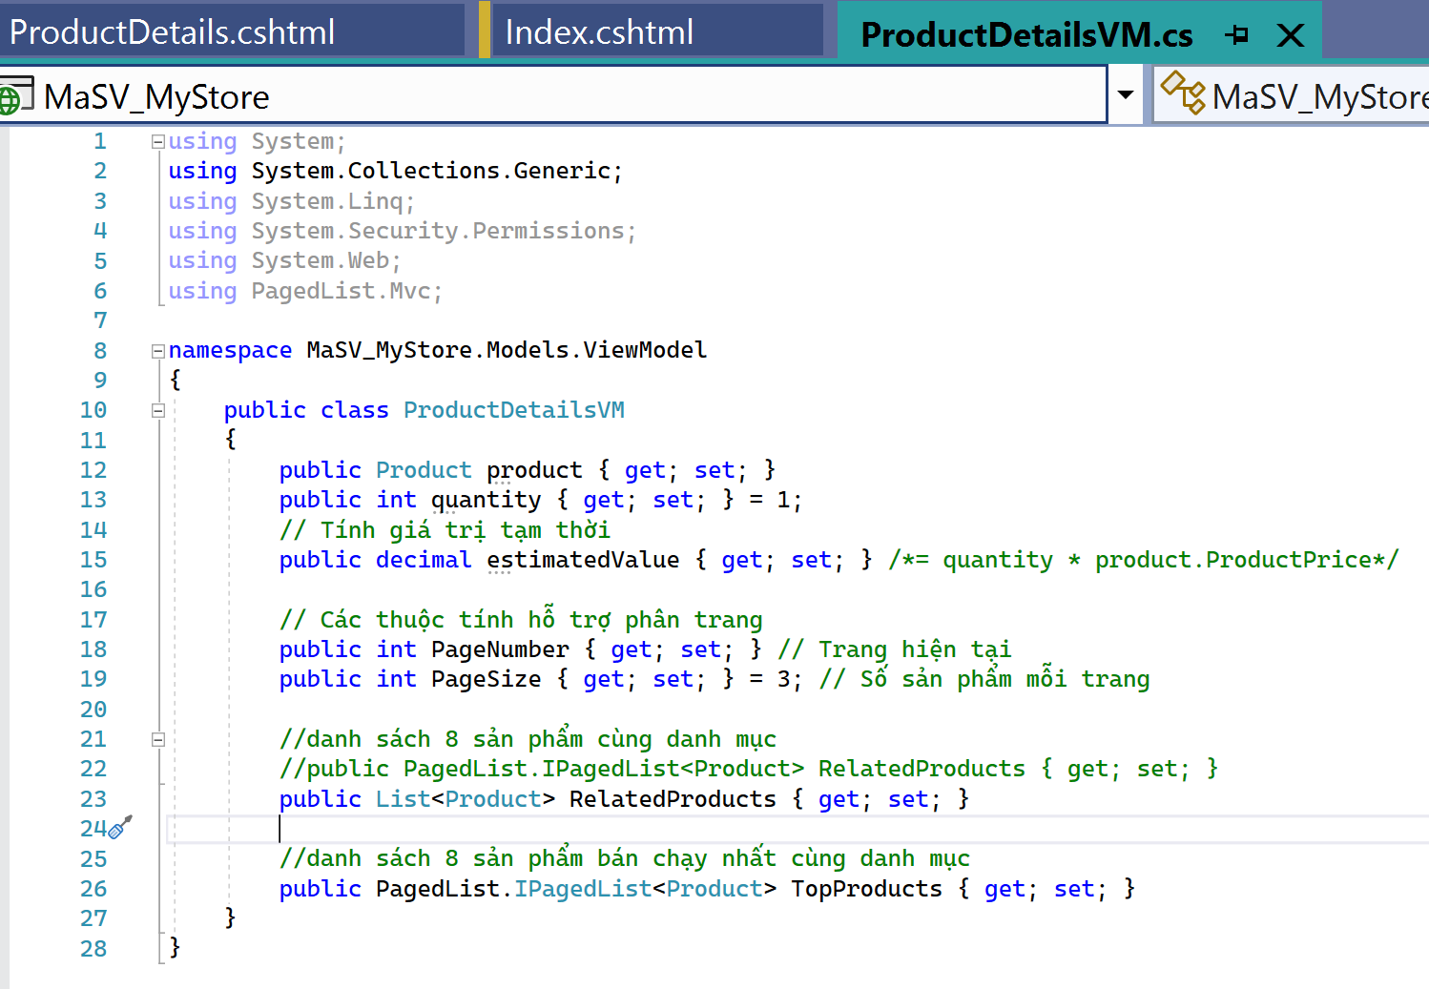
2.2. Trang Chi tiết sản phẩm - Model
Model
Tạo View Model đặt tên ProductDetailVM.cs, trong đó có chứa 02 danh sách: List<Product> RelatedProducts: lưu danh sách 8 sản phẩm cùng danh mục List<Product> TopProducts: lưu danh sách 8 sản phẩm bán chạy nhất cũng danh mục

Slide 26
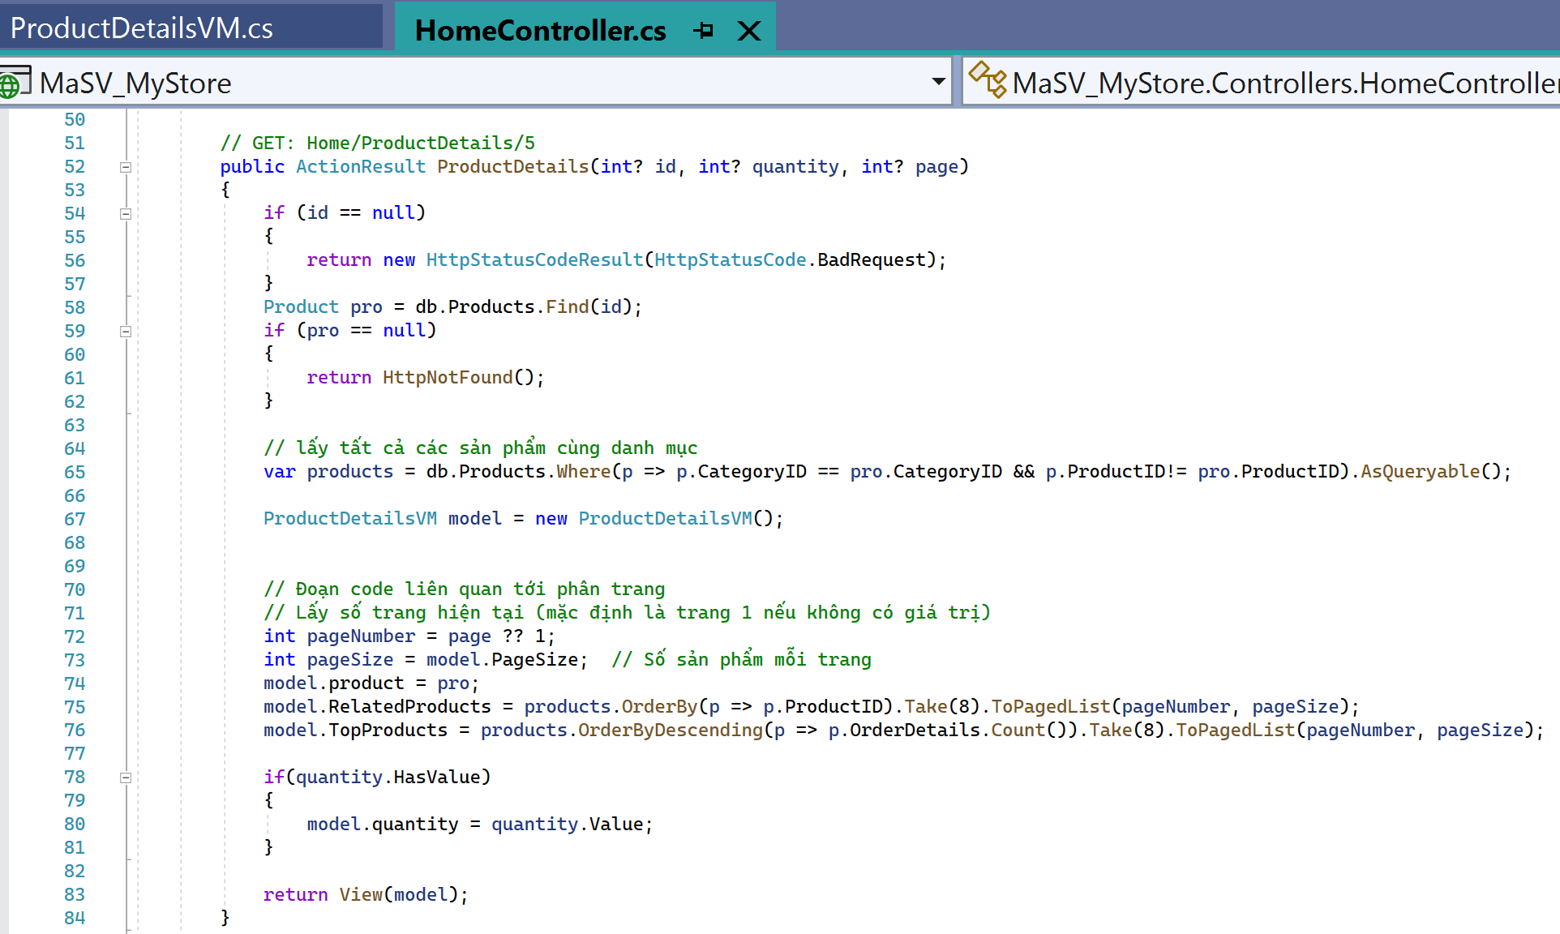
2.2. Trang Chi tiết sản phẩm
Controller
Controller: HomeController
Khai báo: using MaSV_MyStore.Models; using MaSV_MyStore.Models.ViewModel; Action ProductDetails: truyền 3 tham số sau id: mã của sản phẩm quantity: số lượng đặt mua page: vị trí trên phần phân trang của các sản phẩm bán chạy

Slide 27
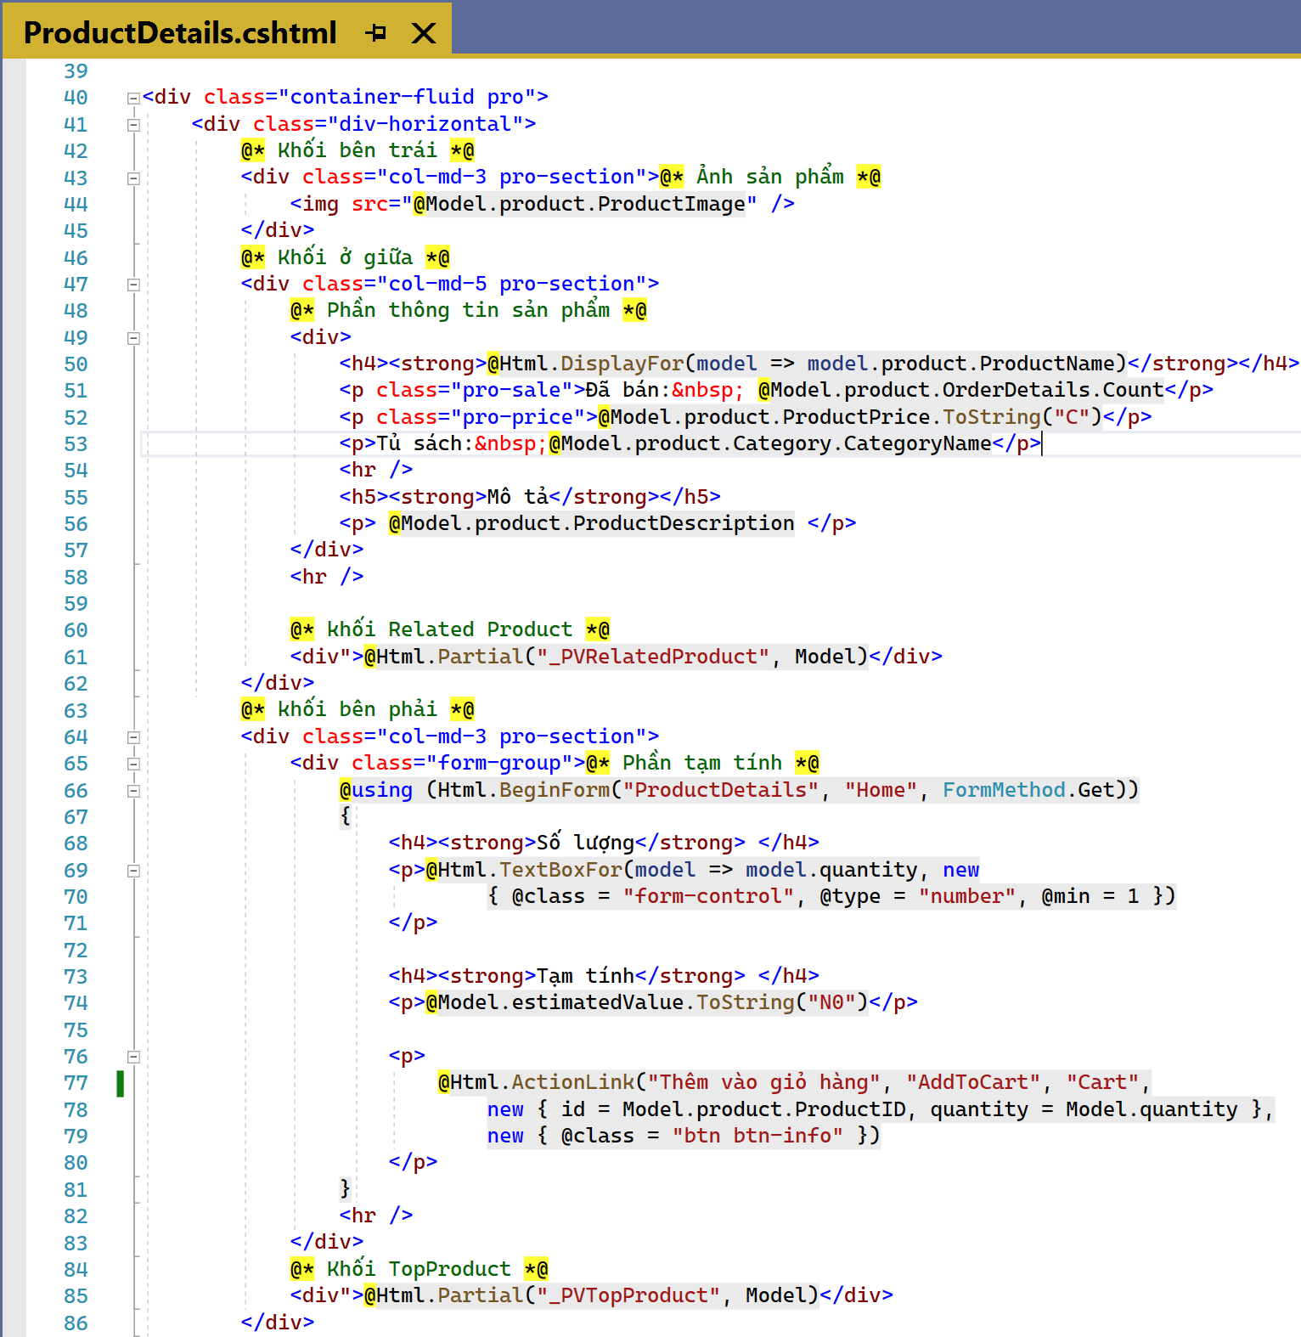
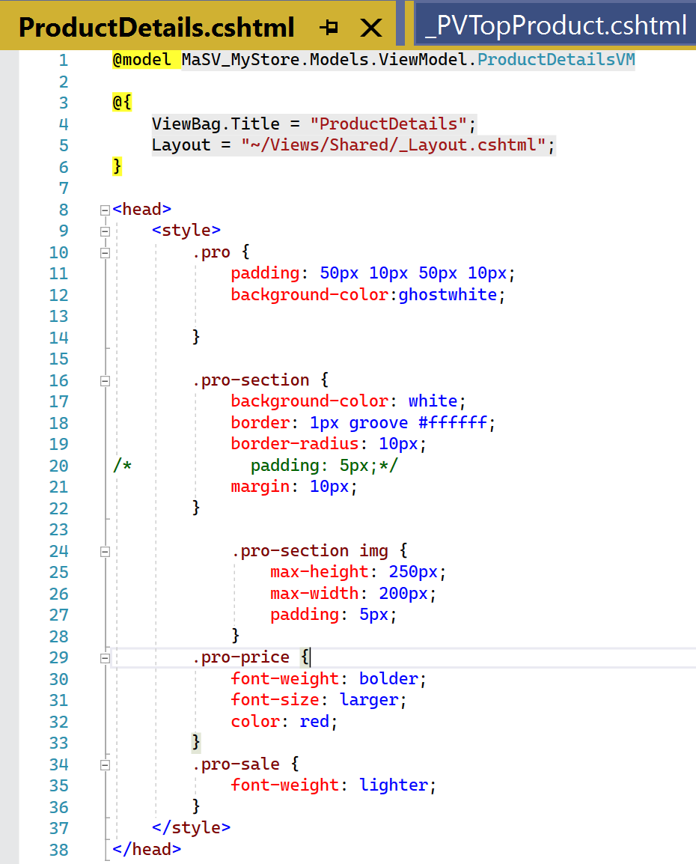
2.2. Trang Chi tiết sản phẩm
View: chuyển code trang FE sang BE và viết lại để hiển thị dữ liệu truy vấn từ DB
Index.cshtml
Model: sử dụng ProductDetailsVM.cs
Gọi tham chiếu đến các partial view theo thứ tự xuất hiện trong giao diện.
Cắt phần Style sang file CustomerDetailProduct.css, lưu trong thư mục Content\myStyle

Slide 28
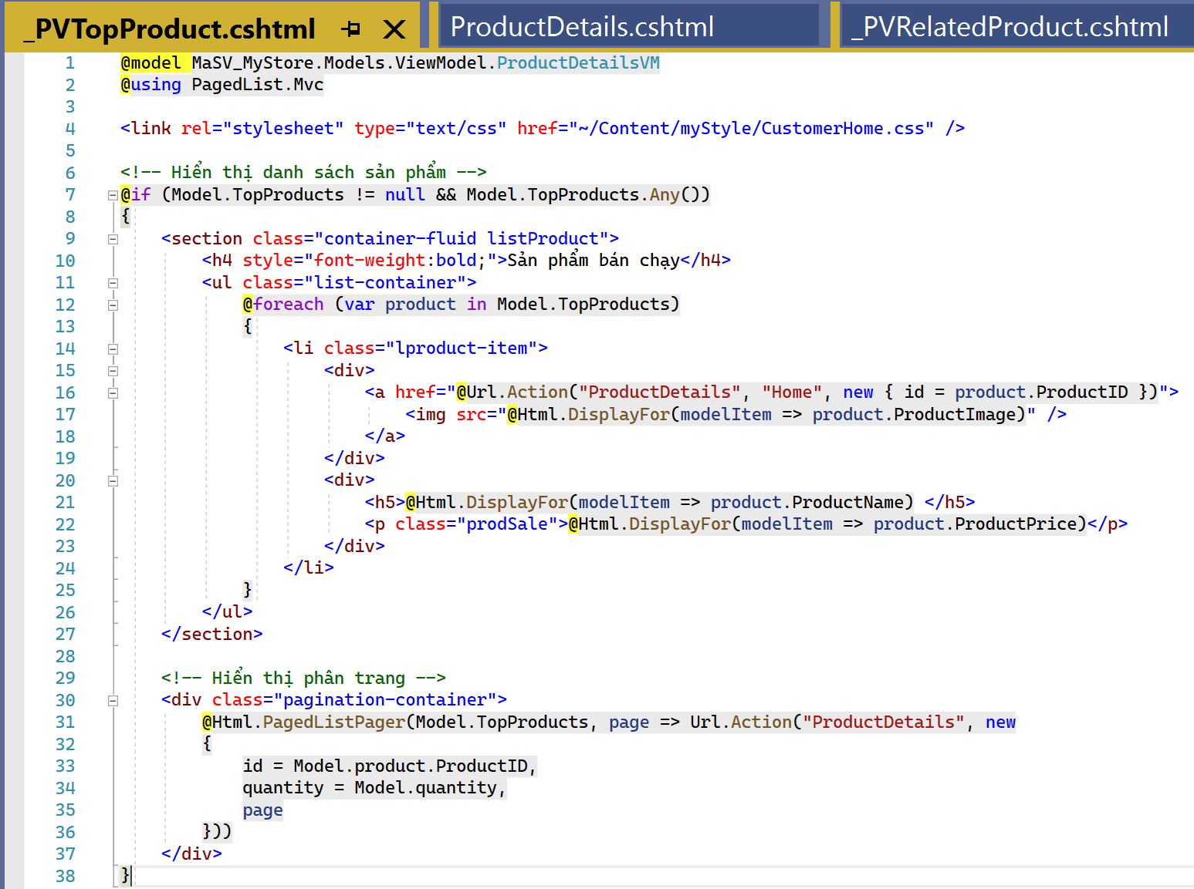
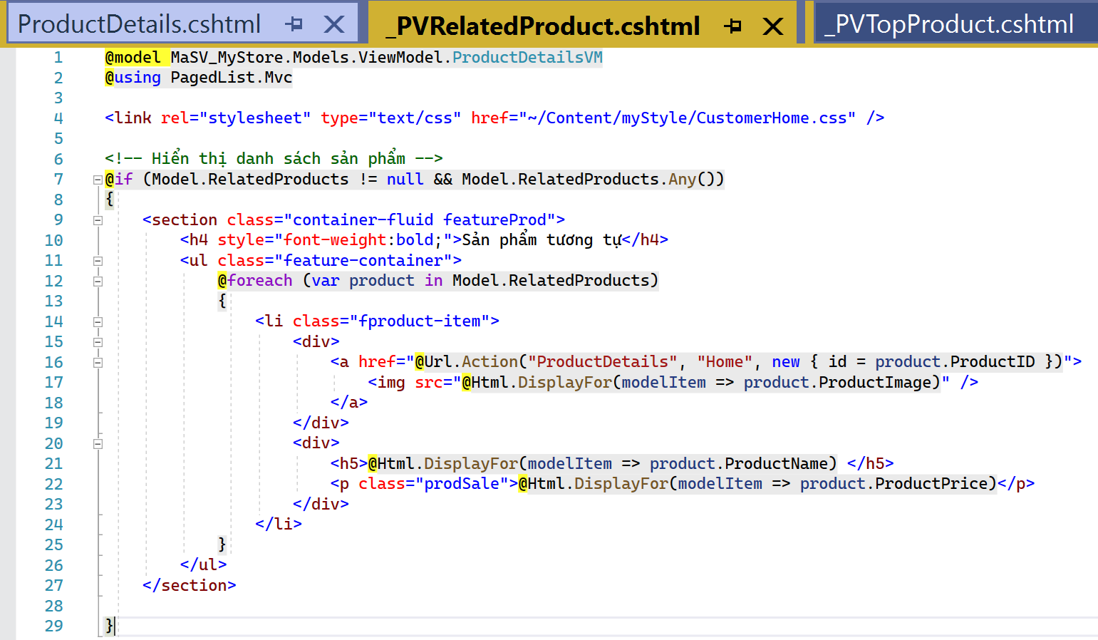
2.2 Trang Chi tiết sản phẩm
View: chuyển code trang FE sang BE và viết lại để hiển thị dữ liệu truy vấn từ DB
Partial View
Model: sử dụng ProductDetailsVM.cs
_PVRelatedProduct: chứa đoạn code liên quan đến Danh sách sản phẩm cũng danh mục
_PVTopProduct: chứa đoạn code liên quan đến Sản phẩm bán chạy nhất cùng danh mục

Slide 29
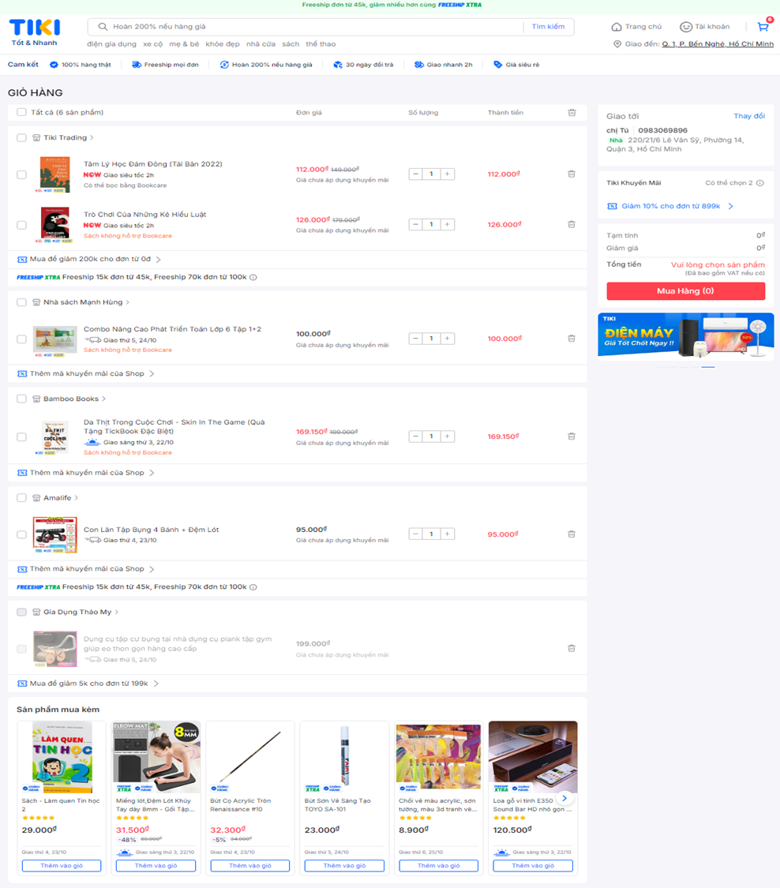
3. Giỏ hàng (CartController)
Tạo CartController với các action tương ứng với các chức năng của Giỏ hàng:
    GetCartService: lấy dịch vụ giỏ hàng
    Index: hiển thị các mặt hàng có trong giỏ hàng theo như biểu mẫu Giỏ hàng
    AddItem: thêm sản phẩm vào giỏ hàng (gồm 1 action dạng POST)
    RemoveItem: bỏ bớt sản phẩm khỏi giỏ hàng (gồm 1 action dạng POST)
    ClearCart: xóa hết các sản phẩm trong giỏ hàng
    UpdateQuantity: cập nhật lại số lượng của một sản phẩm trong giỏ hàng
  Trong View\Cart, tạo các file View tương ứng với các action
    Index.cshtml: hiển thị trang Giỏ hàng
Link Video hướng dẫn:

Slide 30
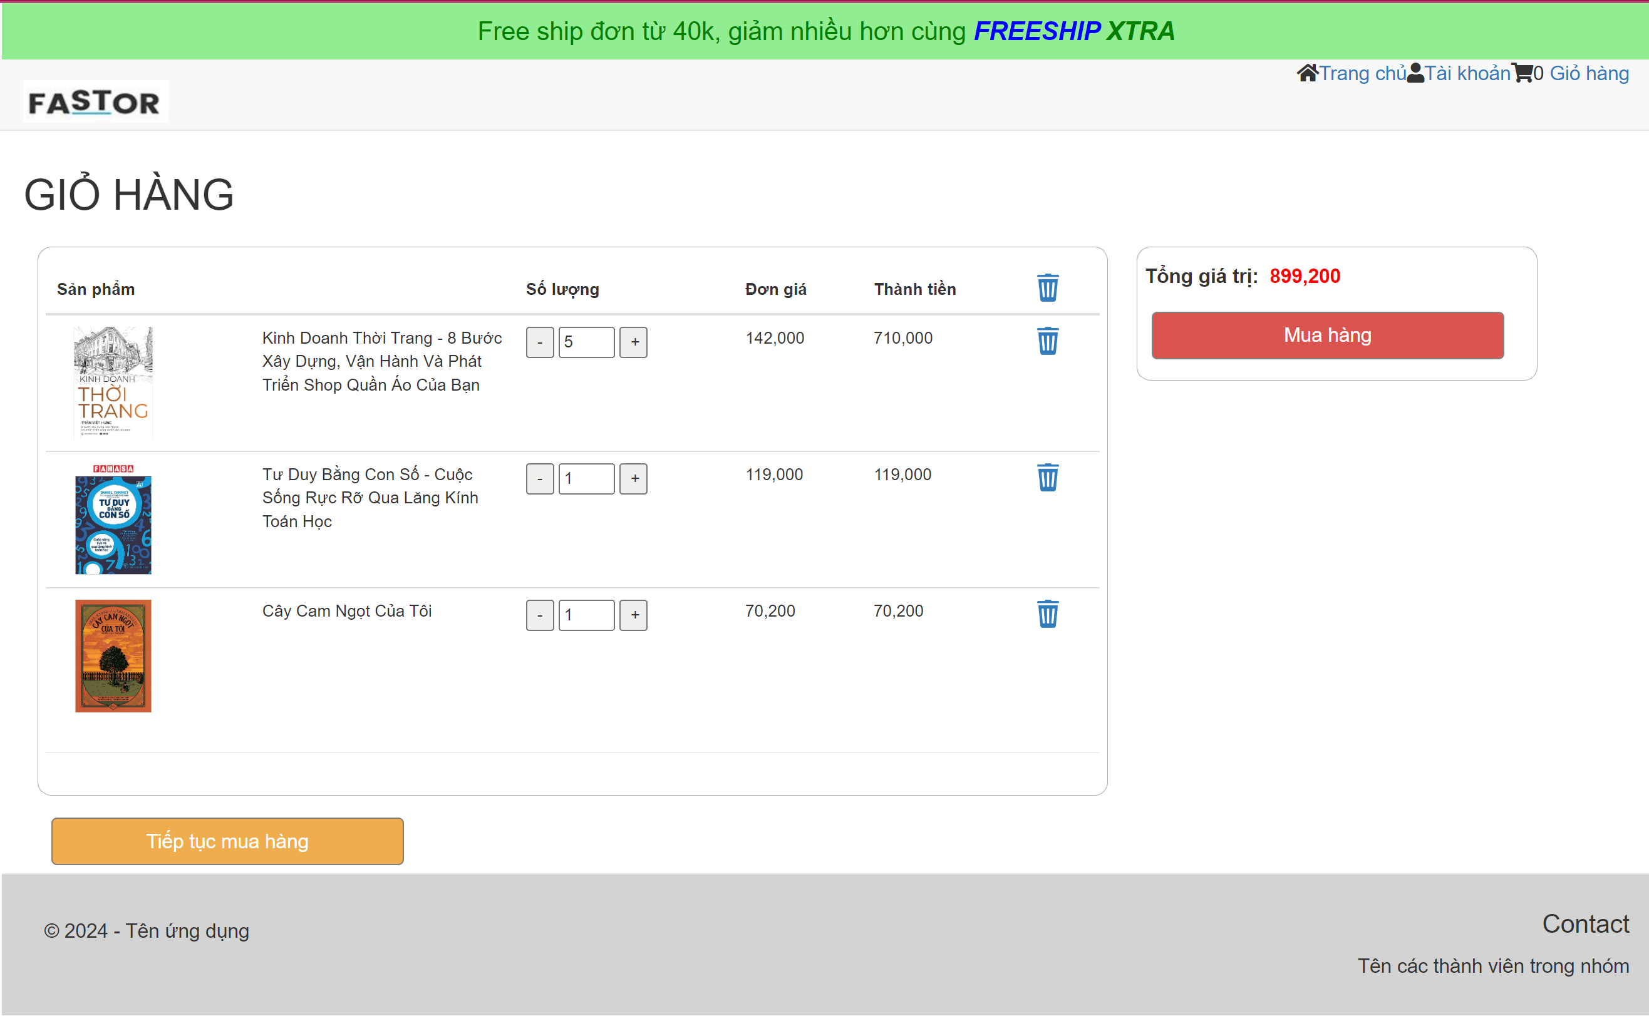
3.1 Giỏ hàng cơ bản
Giao diện
Cấu trúc trang gồm các phần sau đây:
Section | Mục đích | View
Phần chi tiết giỏ hàng | Hiển thị thông tin các sản phẩm có trong giỏ (ảnh, tên, đơn giá, số lượng, thành tiền, tickbox chọn mua, và xóa sản phẩm khỏi giỏ) | Để trong trang Index.cshtml
Phần Tính tiền | Tính tiền các sản phẩm đã chọn mua. Nếu chọn Mua hàng: sẽ chuyển sang trang Thanh toán | Để trong trang Index.cshtml
Nút Tiếp tục mua hàng | Quay trở lại trang Home/Index | Để trong trang Index.cshtml

Slide 31
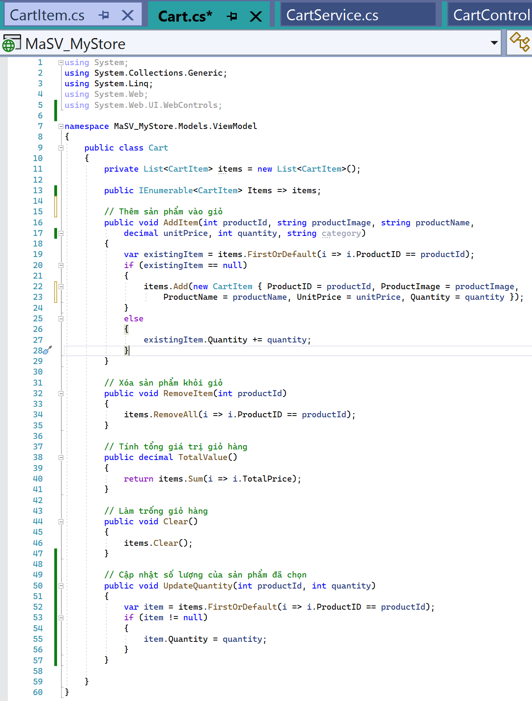
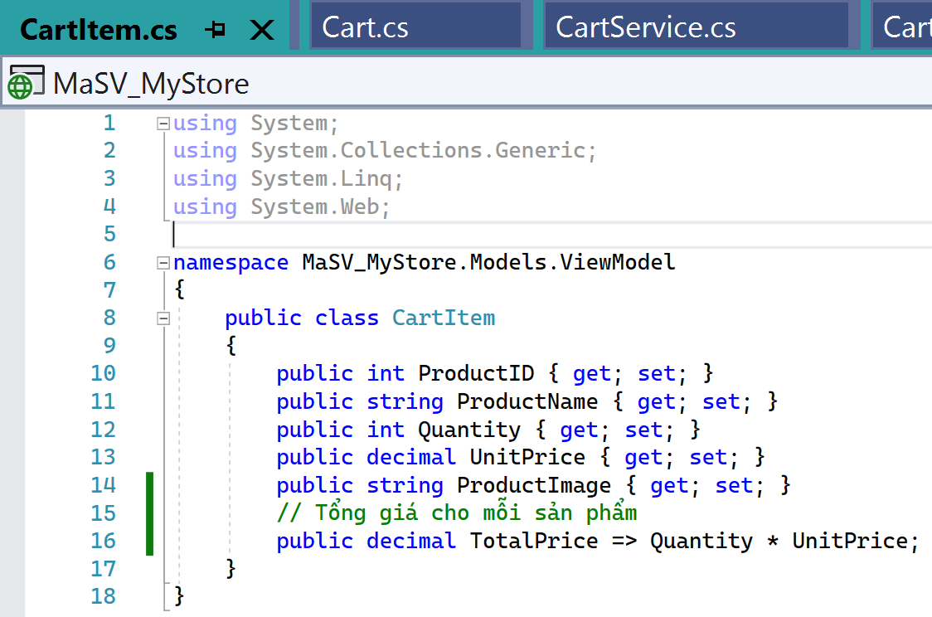
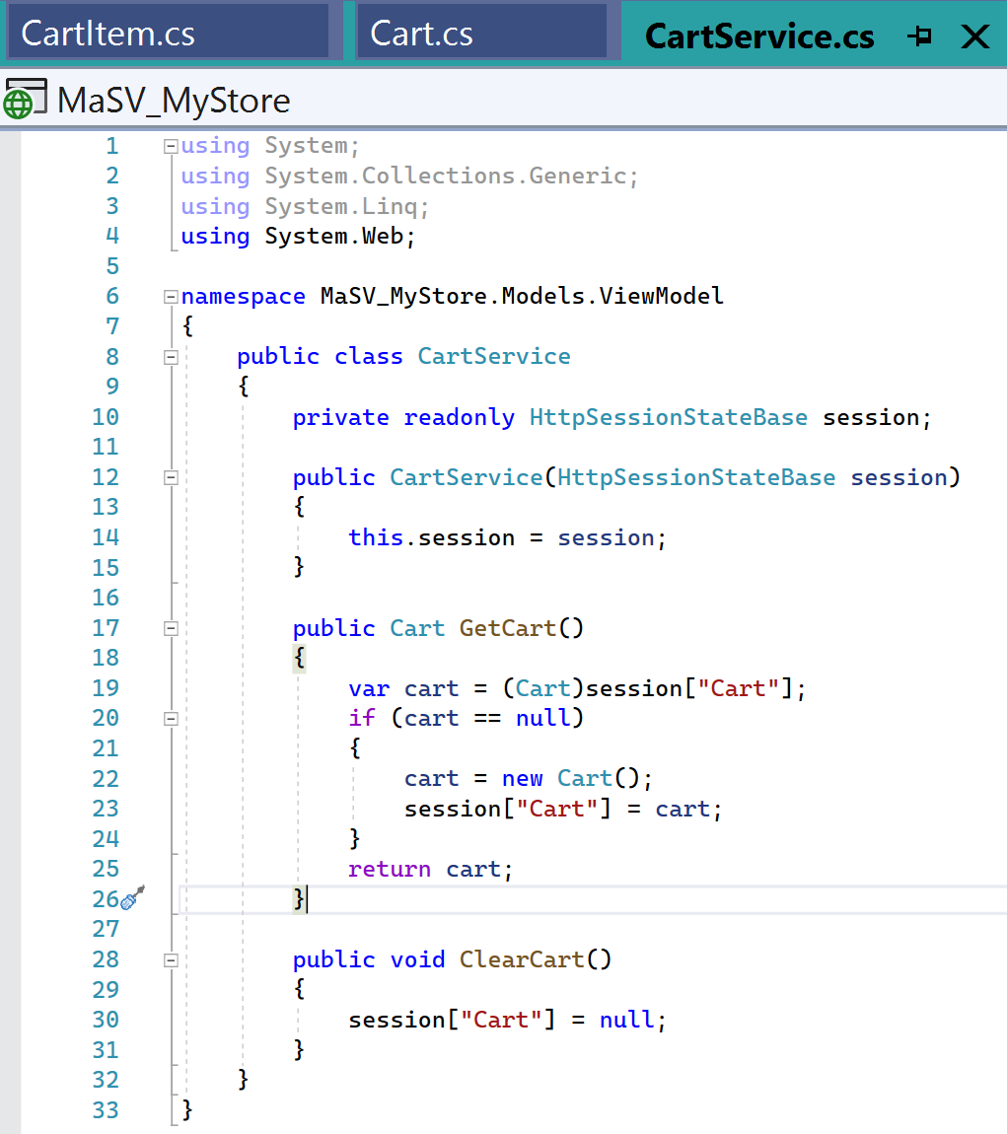
3.1 Giỏ hàng cơ bản
Model
Model: Tạo 03 lớp View Model:
CartItem.cs, để lưu thông tin mỗi mặt hàng có trong giỏ
Cart.cs: để quản lý danh sách các sản phẩm trong giỏ
CartService.cs để tương tác với giỏ hàng trong session

Slide 32
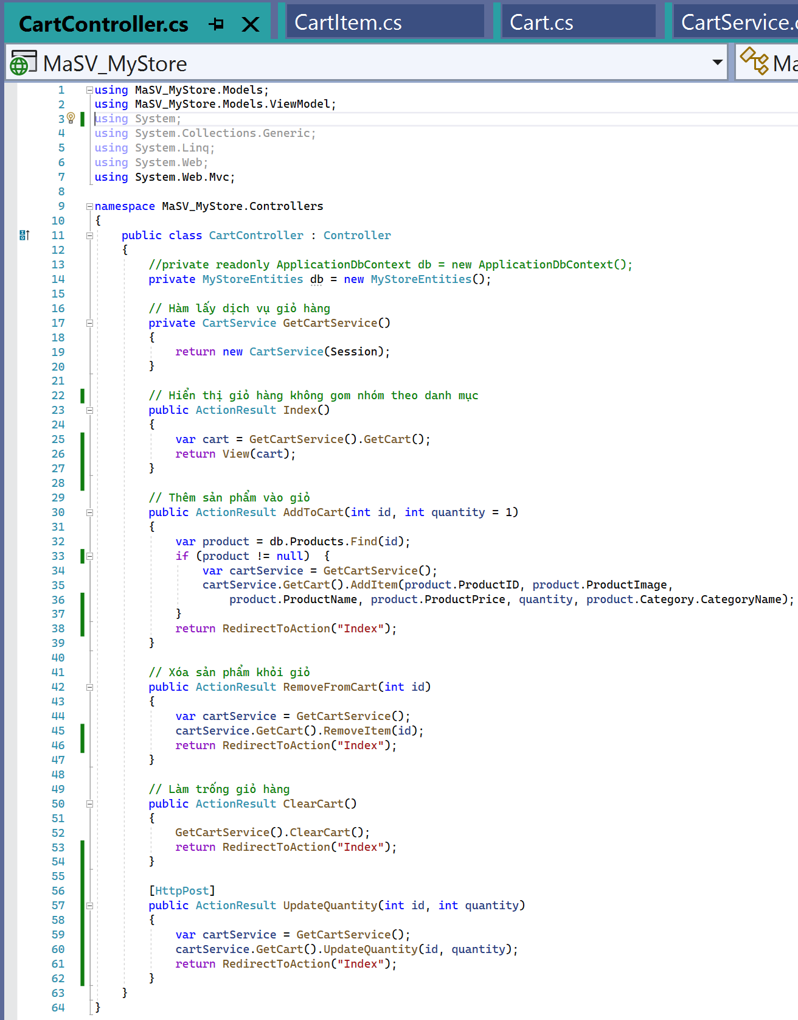
3.1 Giỏ hàng cơ bản
Controller
Controller: CartController
Khai báo: using MaSV_MyStore.Models; using MaSV_MyStore.Models.ViewModel; Các Action: GetCartService: lấy dịch vụ giỏ hàng Index: hiển thị giỏ hàng AddToCart: thêm sản phẩm vào giỏ RemoveFromCart: xóa sản phẩm khỏi giỏ ClearCart: làm trống giỏ hàng UpdateQuantity: cập nhật số lượng sản phẩm trong giỏ hàng

Slide 33
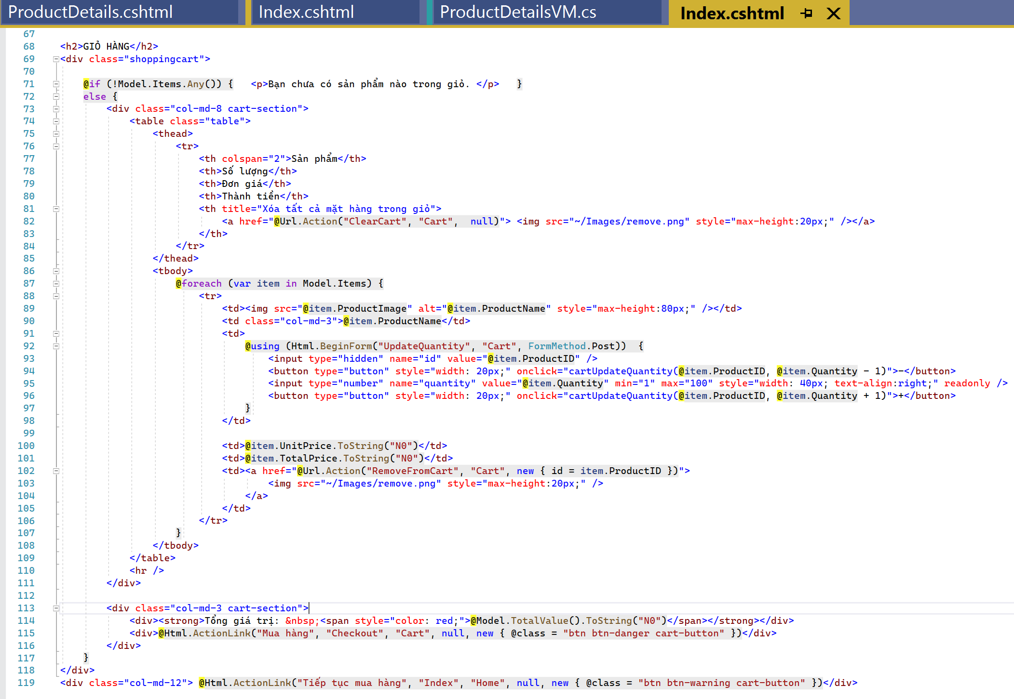
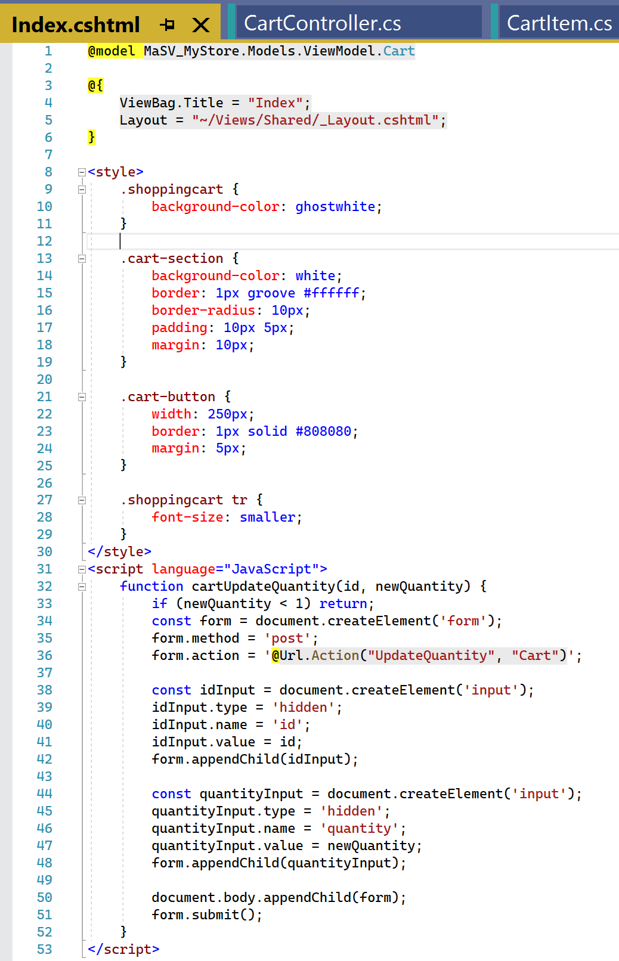
3.1 Giỏ hàng cơ bản
View: Index.cshtml

Slide 34
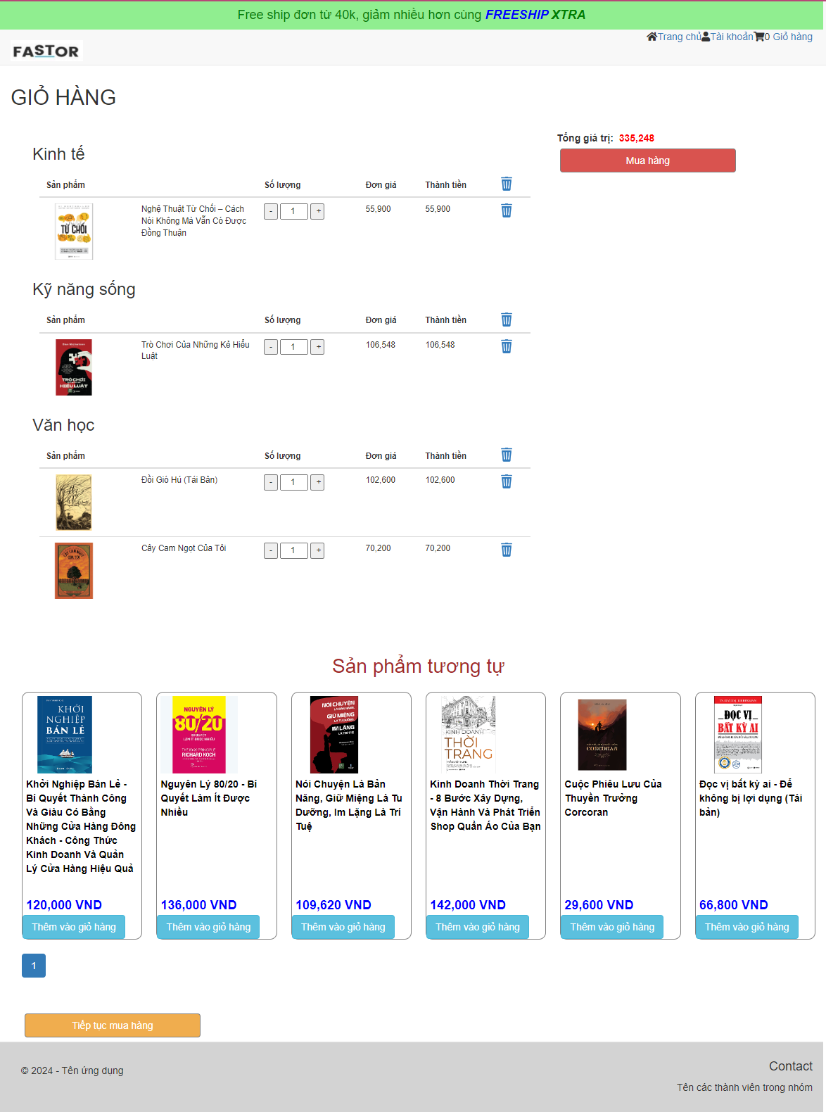
3.2 Giỏ hàng (nâng cao)
Giao diện
Cấu trúc trang gồm các phần sau đây:
Section | Mục đích | View
Phần chi tiết giỏ hàng | Hiển thị thông tin các sản phẩm có trong giỏ (ảnh, tên, đơn giá, số lượng, thành tiền, tickbox chọn mua, và xóa sản phẩm khỏi giỏ), được nhóm theo Danh mục sản phẩm | Để trong trang Index.cshtml
Phần Tính tiền | Tính tiền các sản phẩm đã chọn mua. Nếu chọn Mua hàng: sẽ chuyển sang trang Thanh toán | Để trong trang Index.cshtml
Phần Sản phẩm tương tự | Hiển thị thông tin các sản phẩm cùng loại | Tách thành Partial View

Slide 35
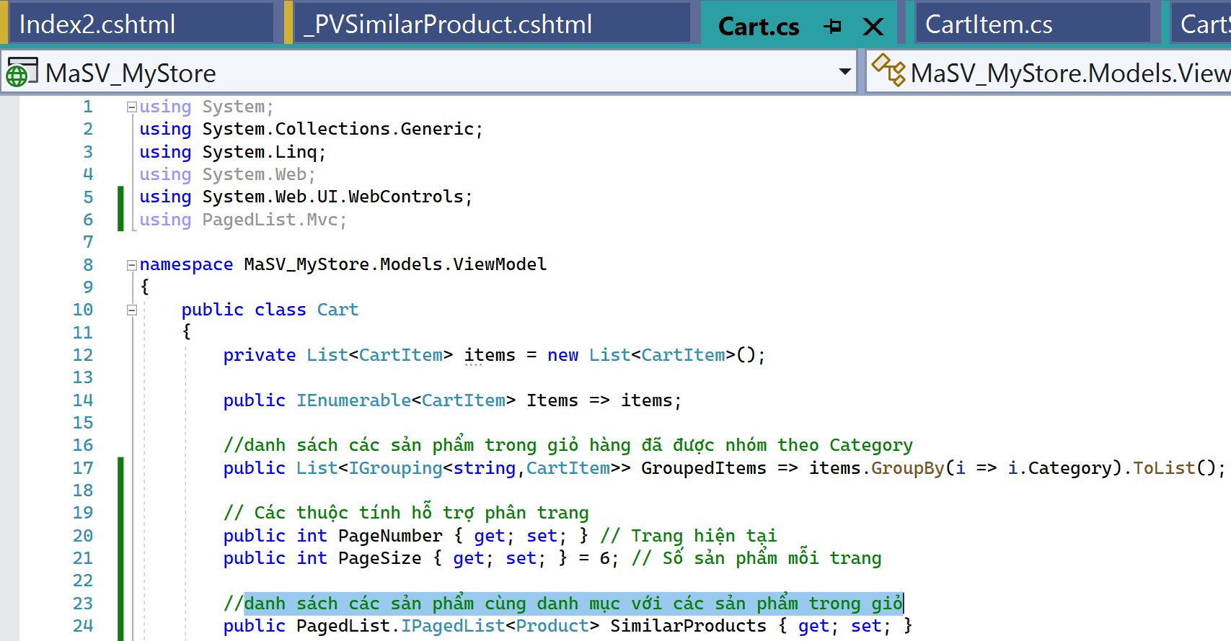
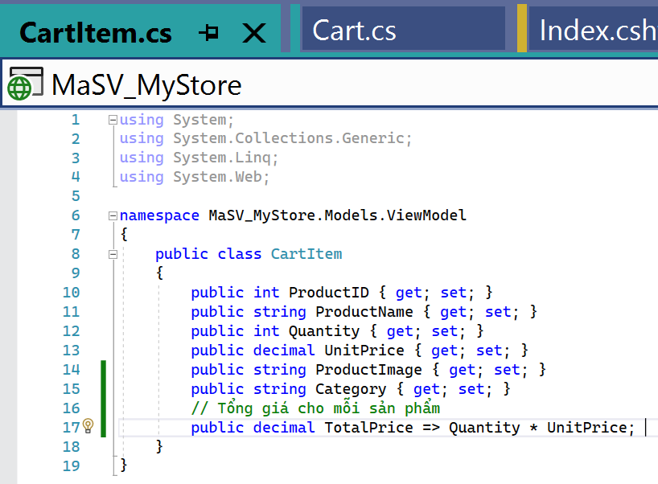
3.2 Giỏ hàng nâng cao
Model
Model: Cập nhật 03 lớp View Model:
CartItem.cs: bổ sung thêm public string Category để lưu Tên danh mục của sản phẩm
Cart.cs: thêm public List<IGrouping<string,CartItem>> GroupedItems => items.GroupBy(i => i.Category).ToList(); lưu danh sách các sản phẩm trong giỏ hàng đã được nhóm theo CategoryName public PagedList.IPagedList<Product> SimilarProducts: lưu danh sách các sản phẩm cùng danh mục với các sản phẩm trong giỏ
CartService.cs giữ nguyên

Slide 36
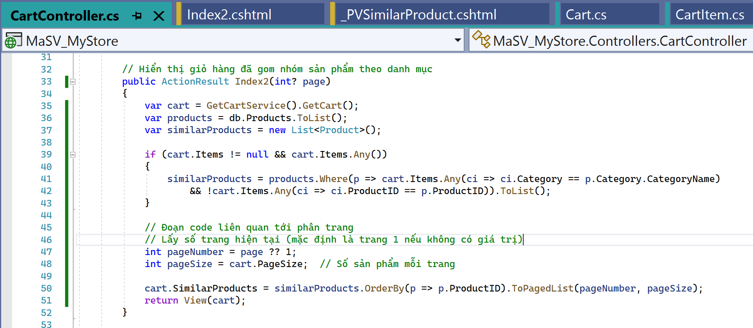
3.2 Giỏ hàng nâng cao
Controller
Controller: CartController
Chỉnh sửa action Index như sau:

Slide 37
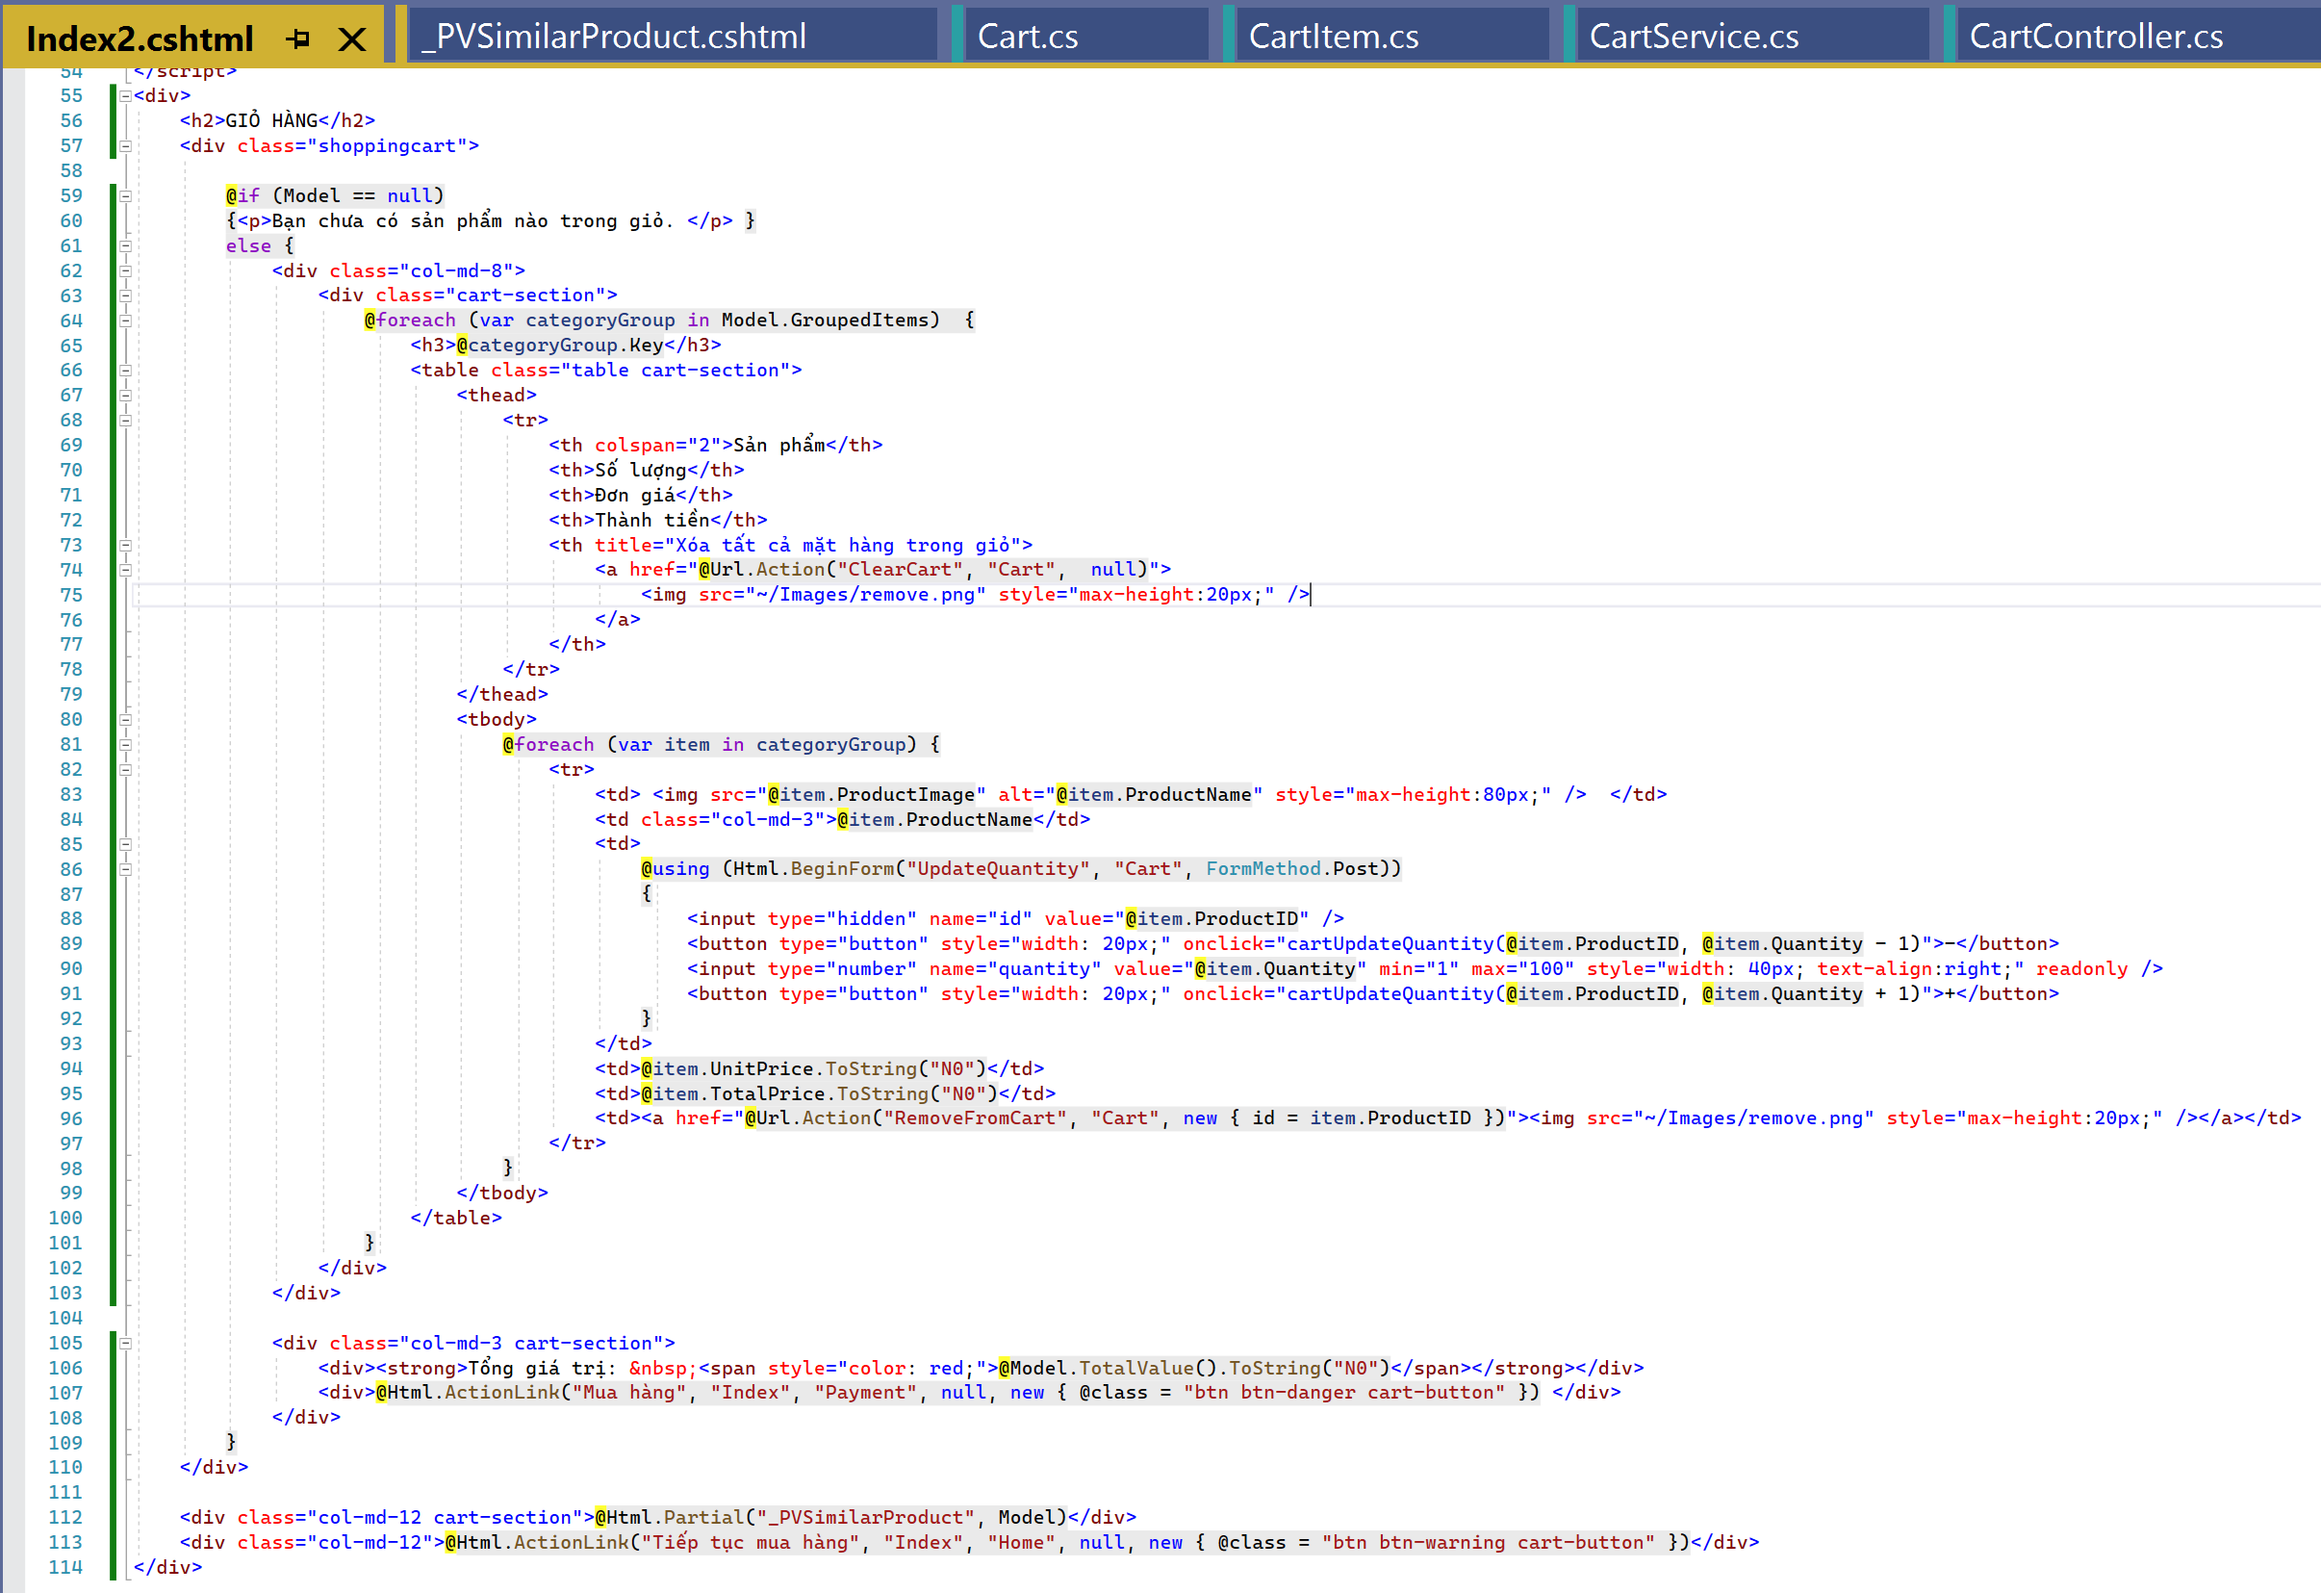
3.2 Giỏ hàng nâng cao
View: Index.cshtml

Slide 38
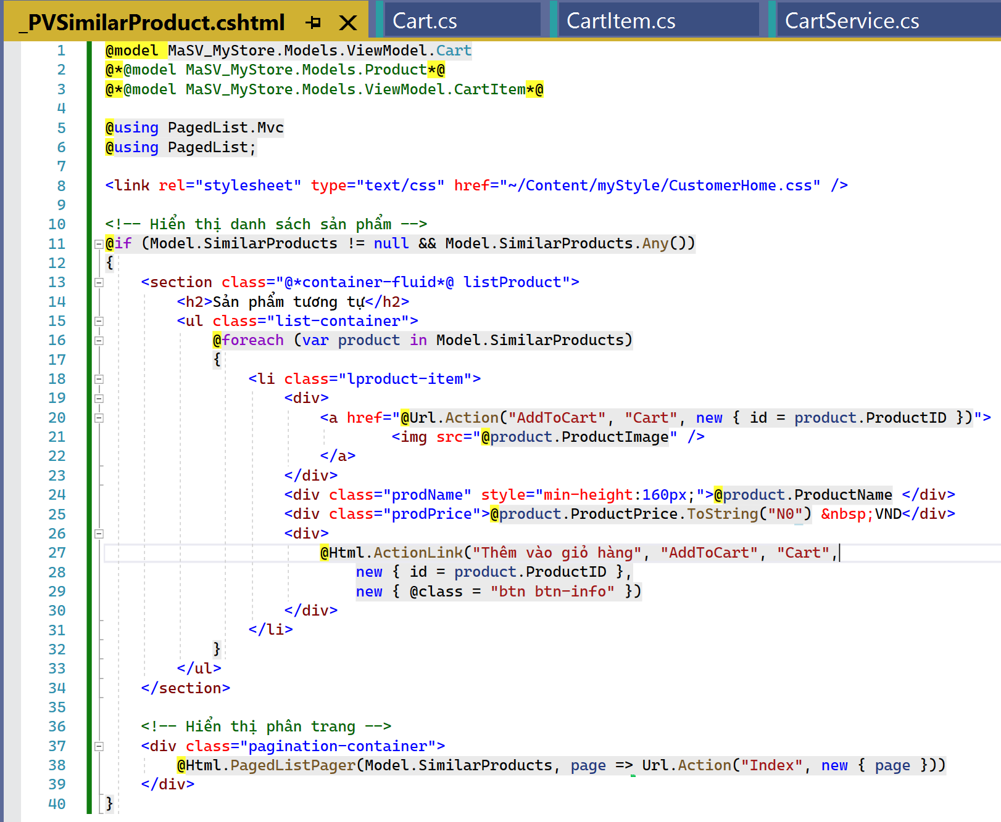
3.2 Giỏ hàng nâng cao
View: partial view _PVSimilarProduct.cshtml

Slide 39
4. Đặt hàng
Tạo OrderController với các action sau:
  Checkout: hiển thị trang thanh toán
  OrderSuccess: xác nhận đơn hàng sau khi thanh toán
  MyOrder: hiển thị danh sách các đơn hàng đã đặt
Trong View\Home, tạo các file View tương ứng với các action
  Checkout.cshtml: hiển thị trang Thanh toán
  OrderSuccess.cshtml: hiển thị trang Xác nhận đơn hàng
  MyOrder: hiển thị trang Đơn hàng của tôi
Link Video hướng dẫn:

Slide 40
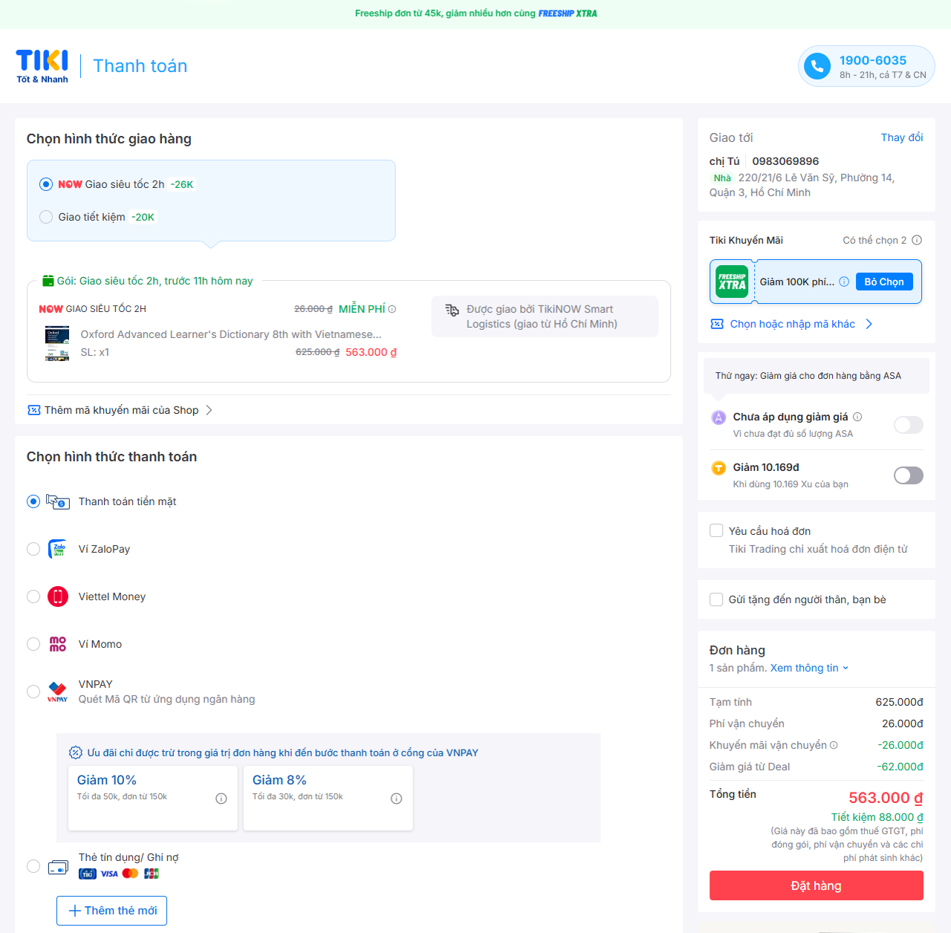
4.1 Trang Đặt hàng
Giao diện
Cấu trúc trang gồm các phần sau đây:
Section | Mục đích | View
Phần Hình thức giao hàng | Hiển thị các hình thức giao hàng cho người dung chọn | Để trong trang Index.cshtml
Phần Hình thức thanh toán | Cho chọn hình thức thanh toán | Để trong trang Index.cshtml
Phần Giao tới | Cho phép người dùng cập nhật địa chỉ nhận hàng, mặc định sẽ lấy giá trị đã lưu khi tạo tài khoản. | Tái sử dụng partial view đã tạo trong trang Giỏ hàng
Phần đơn hàng | Tính toán giá trị đơn hàng | Để trong trang Index.cshtml

Slide 41
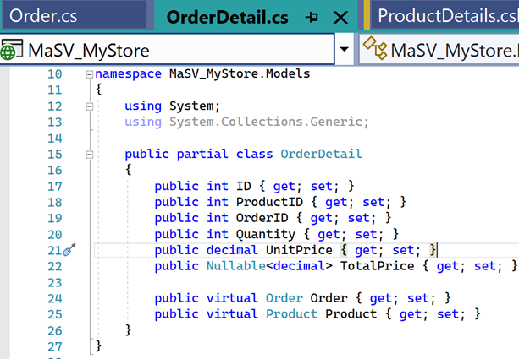
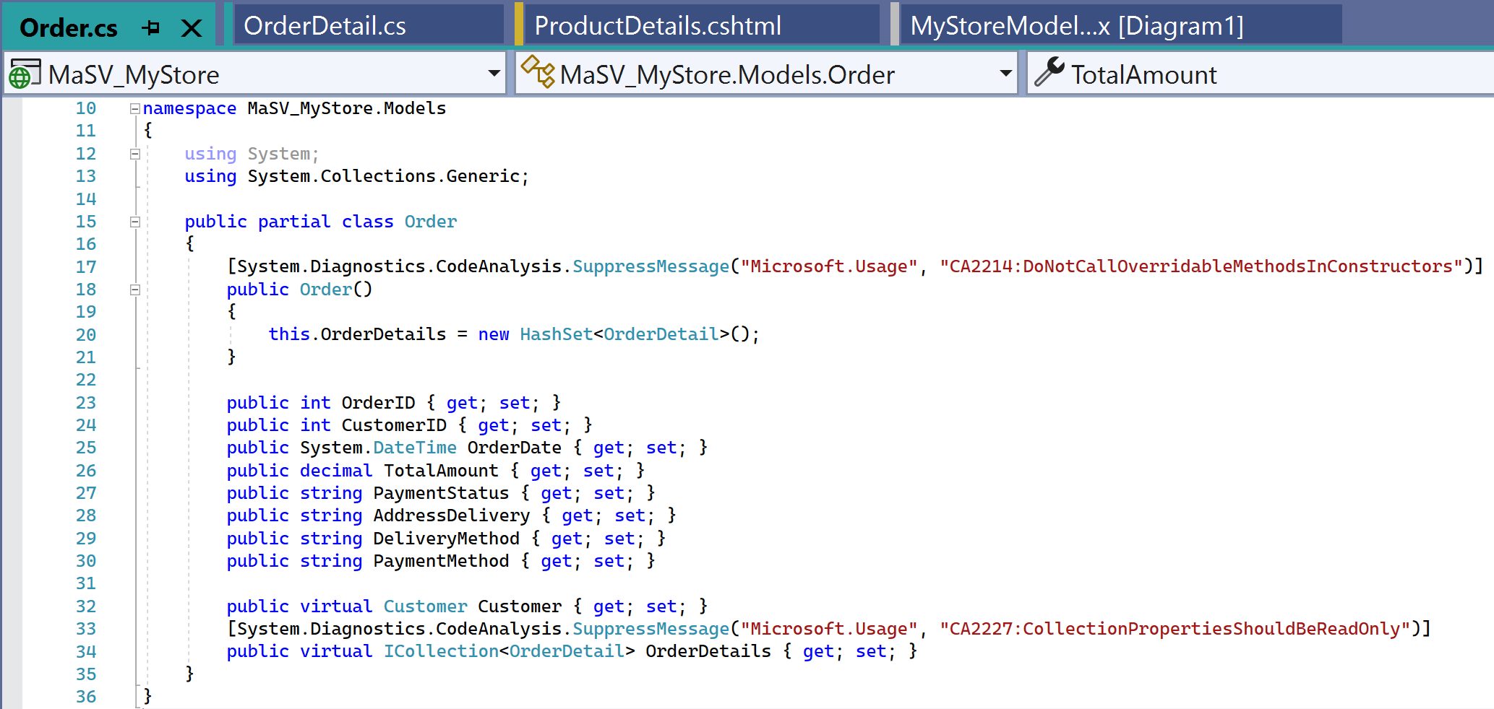
4.1 Trang Đặt hàng
Model - DB
Database: MyStore
Cập nhật 2 bảng Order và OrderDetail (xem lại video BE#4) Bảng Order: bổ sung thêm 02 trường dữ liệu DeliveryMethod và PaymentMethod Đổi tên trường AddressDelivery thành ShippingAddress Bảng OrderDetail Bổ sung them trường dữ liệu TotalPrice được tự động tính từ Quantity và UnitPrice bằng câu lệnh sau: ALTER TABLE OrderDetail ADD TotalPrice AS (Quantity * UnitPrice) PERSISTED;
Model
Update EDMX để cập nhật các thay đổi từ DB (chọn Update Model From DB)

Slide 42
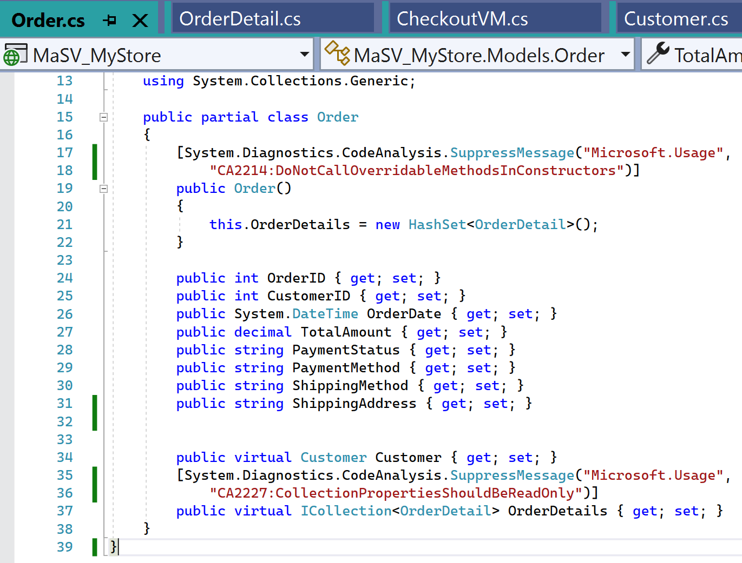
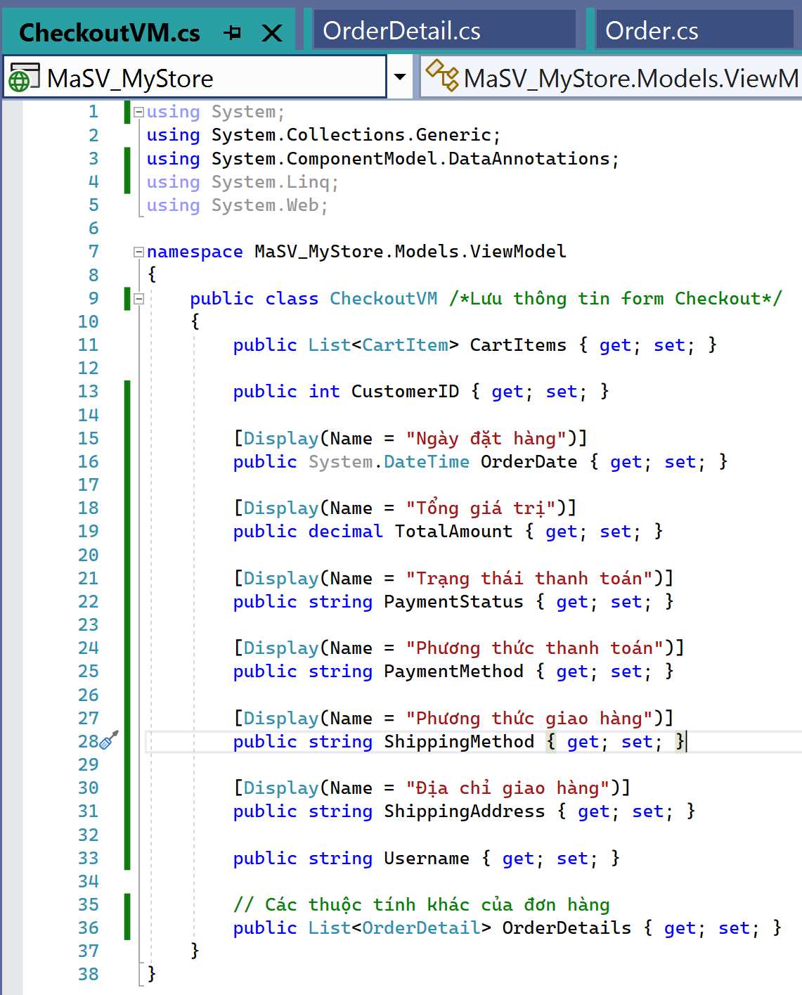

4.1 Trang Đặt hàng
Model - DB
ViewModel: CheckoutVM.cs
Dựa trên cấu trúc form Thanh toán để xác định các trường dữ liệu cần hiển thị và tạo file ViewModel. Copy các trường dữ liệu tương ứng từ Order.cs, OrderDetail.cs và Customer.cs Thêm phần Data Validation cho ViewModel

Slide 43
4.1 Trang Đặt hàng -
Controller
Controller: OrderController > Action Checkout
Kiểm tra giỏ hàng: var cart = Session["Cart"] as List<CartItem>; kiểm tra giỏ hàng trong session. Nếu giỏ hàng rỗng hoặc không có sản phẩm, chuyển hướng về trang chủ. Xác thực người dùng: var user = db.Users.SingleOrDefault(u => u.Username == User.Identity.Name); lấy thông tin người dùng đã đăng nhập. Nếu không tìm thấy người dùng, chuyển hướng đến trang đăng nhập. Lấy thông tin khách hàng: var customer = db.Customers.SingleOrDefault(c => c.Username == user.Username); lấy thông tin khách hàng từ cơ sở dữ liệu, Gán địa chỉ của khách hàng vào ShippingAddress của CheckoutVM Thiết lập trạng thái thanh toán: string paymentStatus = "Pending"; thiết lập trạng thái thanh toán dựa trên phương thức thanh toán PaymentMethod được chọn. Khi người dùng chọn phương thức thanh toán là PayPal, họ sẽ được chuyển hướng đến trang thanh toán của PayPal. Sau khi thanh toán thành công, đơn hàng sẽ được tạo và lưu vào cơ sở dữ liệu. Tạo đối tượng Order và OrderDetail: Tạo đối tượng Order và thêm các chi tiết đơn hàng (OrderDetail) vào đơn hàng. Lưu đơn hàng vào cơ sở dữ liệu: db.Orders.Add(order); thêm đơn hàng vào cơ sở dữ liệu. db.SaveChanges(); lưu thay đổi vào cơ sở dữ liệu. Xóa giỏ hàng: Session["Cart"] = null; xóa giỏ hàng sau khi đơn hàng được lưu thành công.

Slide 44


4.1 Trang Đặt hàng - Controller

Slide 45


4.1 Trang Đặt hàng - View
View: Checkout.cshtml
Hiển thị địa chỉ giao hàng mặc định: Trường ShippingAddress được hiển thị với thuộc tính readonly để ngăn người dùng chỉnh sửa trực tiếp. Thêm nút “Chỉnh sửa”: Nút “Chỉnh sửa” sẽ bật chế độ chỉnh sửa cho trường ShippingAddress và hiển thị ô nhập địa chỉ mới. Thêm ô nhập địa chỉ mới: Ô nhập địa chỉ mới (newShippingAddress) được ẩn mặc định và khi người dùng nhấn nút “Chỉnh sửa”, hàm enableAddressEdit sẽ hiển thị ô nhập địa chỉ mới. Cập nhật địa chỉ giao hàng: Khi người dùng nhấn nút “Đặt hàng”, hàm updateShippingAddress sẽ kiểm tra xem người dùng có nhập địa chỉ mới không. Nếu có, giá trị mới sẽ được gán vào trường ShippingAddress.

Slide 46

4.2 Trang Xác nhận đơn hàng
Controller
Controller: OrderController
Action OrderSuccess: lấy thông tin đơn hàng từ cơ sở dữ liệu dựa trên OrderID. Sử dụng Include("OrderDetails") để lấy cả thông tin chi tiết đơn hàng.

Slide 47

4.2 Trang Xác nhận đơn hàng
View
View: OrderSuccess.cshtml
Trang OrderSuccess sẽ hiển thị lại thông tin chi tiết của đơn hàng đã đặt. Hiển thị thông tin đơn hàng: bao gồm mã đơn hàng, ngày đặt hàng, tổng số tiền, trạng thái thanh toán, phương thức thanh toán, phương thức giao hàng và địa chỉ giao hàng. Hiển thị chi tiết đơn hàng: bao gồm tên sản phẩm, số lượng, đơn giá và tổng giá.

Slide 48

4.3. Trang Đơn hàng của tôi - Giao diện
Trên Menu, trong Tài khoản, chọn Lịch sử mua hàng sẽ hiển thị trang Đơn hàng của tôi.
Cấu trúc trang gồm các phần sau đây:
Section | Mục đích | View
Phần Đơn hàng của tôi | Hiển thị đơn hàng theo trạng thái: Tab Tất cả đơn: hiển thị tất cả các đơn hàng (cho phép Mua lại hoặc Xem chi tiết) được gom nhóm theo trạng thái đơn. Các tab còn lại: phân loại đơn hàng theo trạng thái đơn: Chờ thanh toán, Đang xử lý, Đang vận chuyển, Đã giao, Đã hủy | Để trong trang MyOrder.cshtml
Phần Tìm kiếm đơn hàng | Cho phép tìm theo Mã đơn hàng hoặc Tên sản phẩm | Để trong trang MyOrder.cshtml

Slide 49
5. Thanh toán bằng Paypal
Tích hợp Paypal API
Tích hợp thanh toán Paypal
Đăng ký tài khoản Paypal Development Cài đặt SDK PayPal: Sử dụng NuGet Package Manager để cài đặt PayPal SDK:Install-Package PayPal Cấu hình PayPal: Thêm thông tin cấu hình PayPal vào Web.config: <appSettings> <add key="PayPalClientId" value="YOUR_PAYPAL_CLIENT_ID" /> <add key="PayPalClientSecret" value="YOUR_PAYPAL_CLIENT_SECRET" /> <add key="PayPalMode" value="sandbox" /> <!-- Hoặc "live" cho môi trường production --> </appSettings>

Slide 50



5. Thanh toán bằng Paypal
Controller

Slide 51
5. Thanh toán bằng Paypal
5.3. View
View: OrderSuccess.cshtml

Slide 52
5. Header
Section | Mục đích | View
Phần CategoryMenu | Hiển thị danh mục sản phẩm, cho phép chọn xem danh sách sản phẩm thuộc cũng một danh mục | Tách thành CategoryMenuPV.cshtml
Phần PersonalMenu | Hiển thị các lựa chọn cá nhân: Trang chủ: Kích vào link sẽ điều hướng về Trang chủ, Tài khoản: xổ danh mục dropdown menu Nếu người dùng chưa Đăng nhập: hiển thị 02 lựa chọn Đăng ký và Đăng Nhập Nếu người dung đã đăng nhập: hiển thị 02 lựa chọn Thông tin tài khoản và Đăng xuất Giỏ hàng: hiển thị số lượng mặt hàng có trong giỏ. Nếu kích vào link Giỏ hàng thì hiển thị Trang Giỏ hàng | Tách thành PersonalMenuPV.cshtml
Link Video hướng dẫn:

Slide 53

5.1. PersonalMenu
View \ Share\ _Layout.cshtml
Chỉnh sửa lại phần PersonalMenu trên Header để hiển thị các trường dữ liệu theo view model LoginVM Lấy dữ liệu từ view model Cart và PersonalMenuVM; Khởi tạo biến ViewBag.pmmodel để lưu dữ liệu theo cấu trúc PersonalMenuVM PersonalMenu hiển thị 03 thành phần: Trang chủ, Tài khoản và Giỏ hàng Thành phần Tài khoản sẽ bao gồm các sub-menu hiển thị dưới dạng dropdown, dựa theo giá trị của trường IsLoggedIn IsLogedIn = true: hiện câu chào “Hello, username”, và 03 sub-menu Thông tin tài khoản, Lịch sử mua hàng và Đăng xuất IsLogedIn = false: hiển thị Tài khoản và 02 sub-menu Đăng ký, Đăng nhập Gán giá trị CartCount và hiển thị vào bên cạnh biểu tượng Giỏ hàng
Model
Tạo PersonalMenuVM để lưu các thông tin hiển thị lên Personal Menu

Slide 54


5.1 PersonalMenu:
Chỉnh sửa _Layout.cshtml

